Slide 1
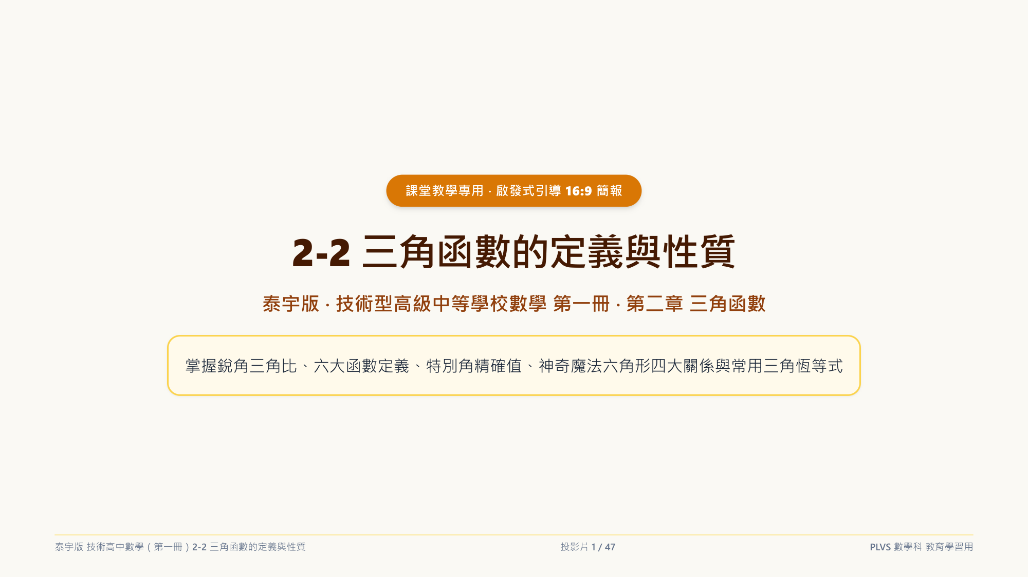
Notes:
【單元破案引言】
各位小小偵探大家好！今天我們要深入直角三角形的幾何世界，解鎖高中數學最重要的符號——三角函數。讓我們用名偵探的敏銳目光，一步一步找出每個函數背後的密碼！

Slide 2
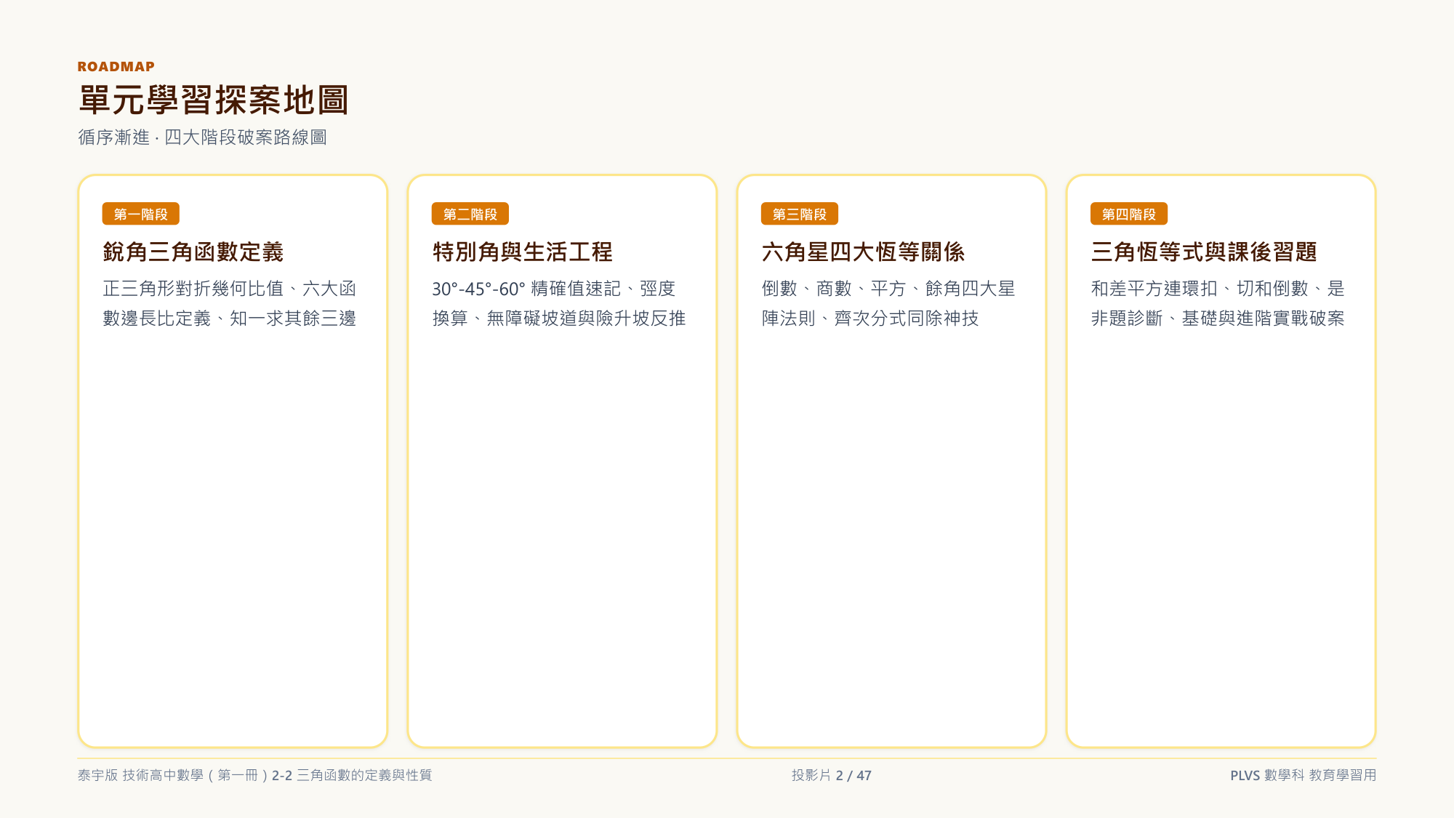
Notes:
【地圖導讀】
全班請看路線圖：我們先從直角三角形三邊比建立六大函數定義；接著熟背 30°、45°、60° 特別角；然後掌握神奇魔法六角形四大關係；最後攻克和差平方連環扣與章末實戰！

Slide 3
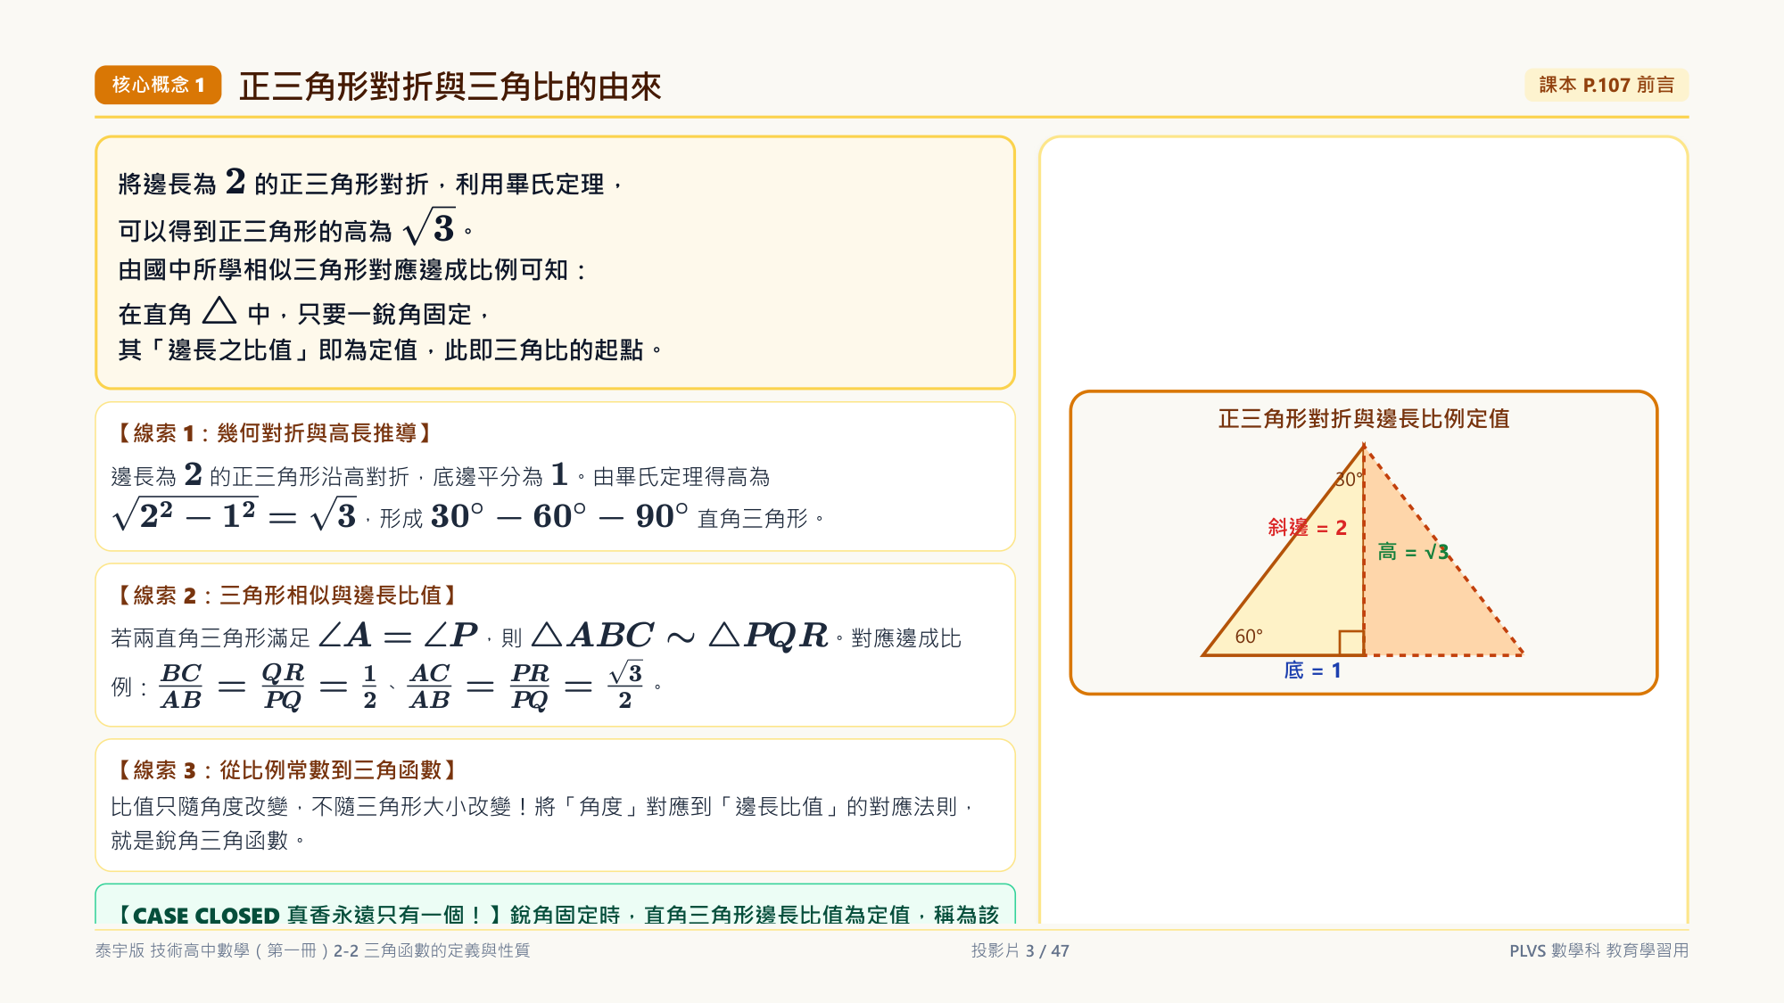
Notes:
【觀念精講】
邊長為 2 的正三角形對折後，高為根號 3。相似三角形對應邊成比例，因此角 A 固定時，邊長比值為定值，這就是三角比的由來！

Slide 4
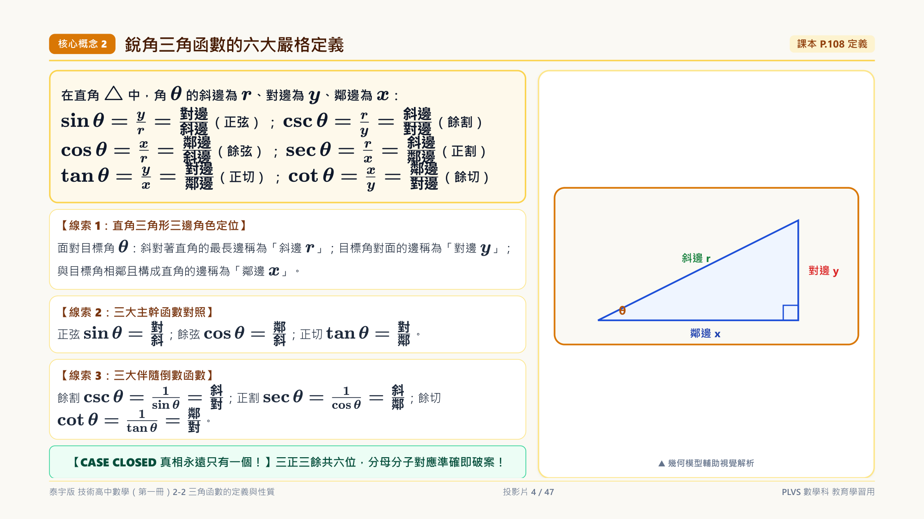
Notes:
【板書重點】
斜邊為 r、對邊為 y、鄰邊為 x。正弦 sin=y/r、餘弦 cos=x/r、正切 tan=y/x。其倒數分別為餘割 csc、正割 sec、餘切 cot。

Slide 5
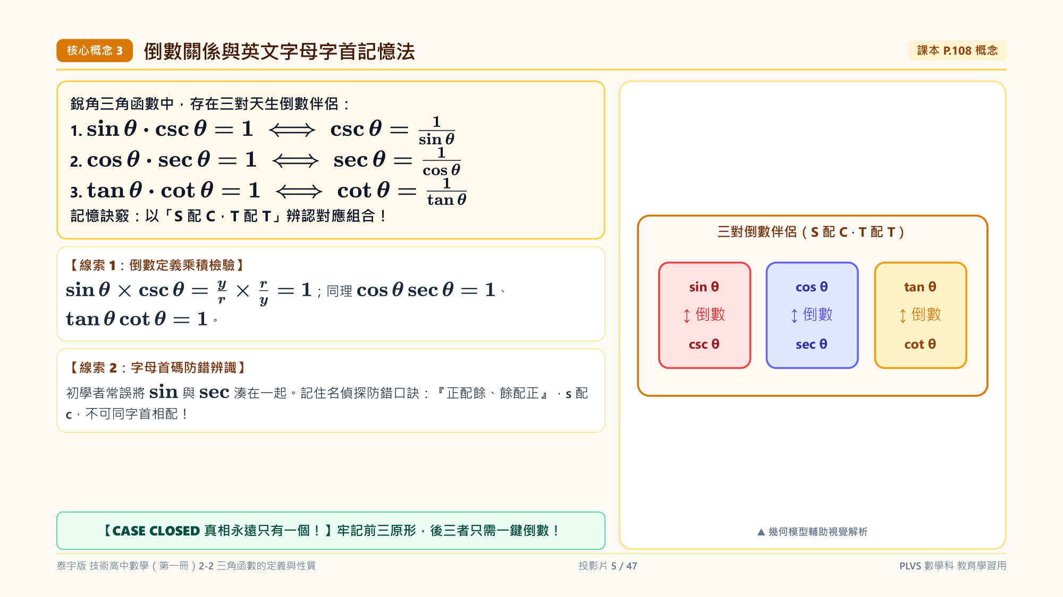
Notes:
【記憶口訣】
記住：S 配 C，T 配 T！正弦 sin 配餘割 csc；餘弦 cos 配正割 sec；正切 tan 配餘切 cot。正配餘、餘配正，切勿同字首相配！

Slide 6
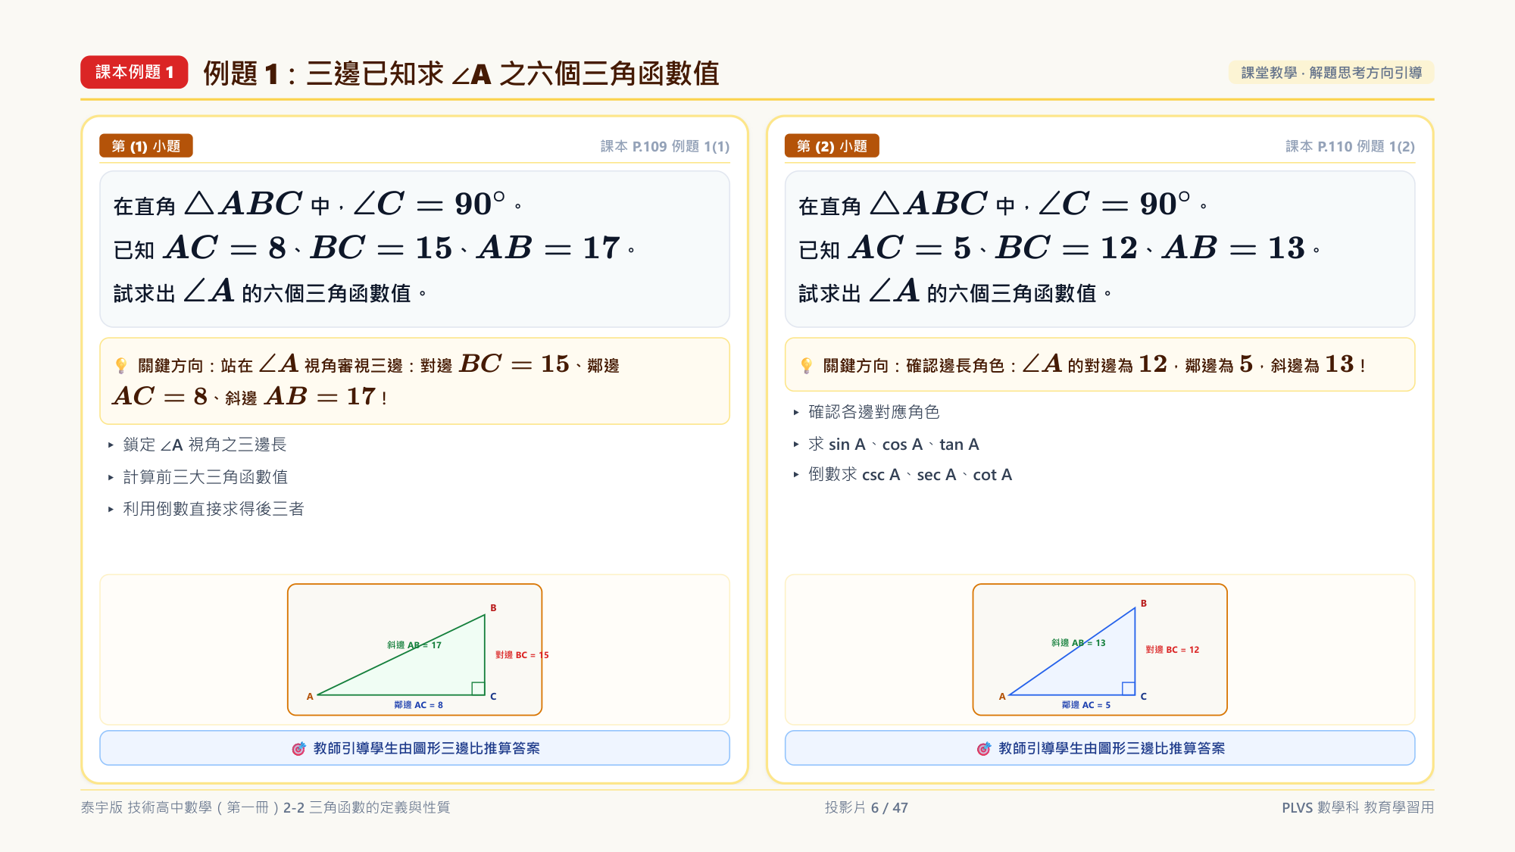
Notes:
【例題 1 講解指引】
引導重點：
1. 請學生先找出直角 C，確認斜邊是哪一條。
2. 鎖定角 A 視角，辨識誰是「對邊」（對面）、誰是「鄰邊」（相鄰）。
3. 先求主幹 sin, cos, tan，再引導倒數求出 csc, sec, cot。

Slide 7
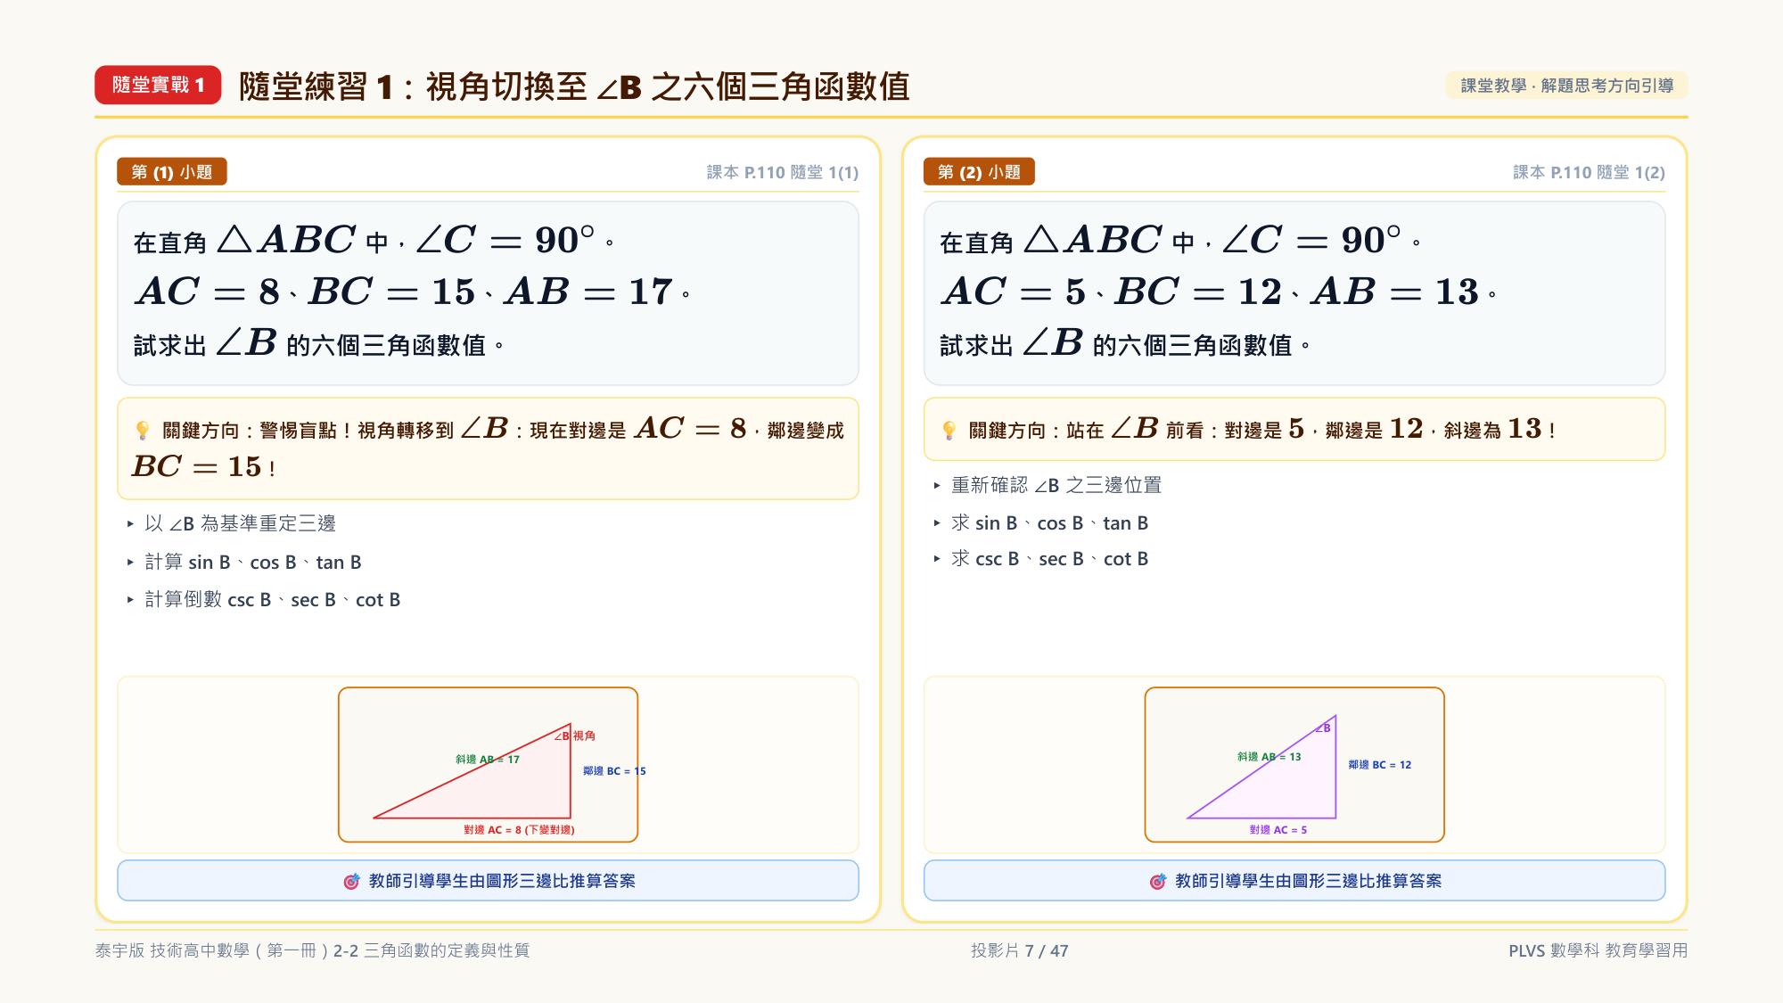
Notes:
【隨堂 1 演練指引】
引導重點：
1. 視角由角 A 切換至角 B，提醒學生「斜邊不變，對邊與鄰邊的角色對調」！
2. 讓學生比較與例題 1 的數值關聯，為後續餘角關係埋下伏筆。

Slide 8
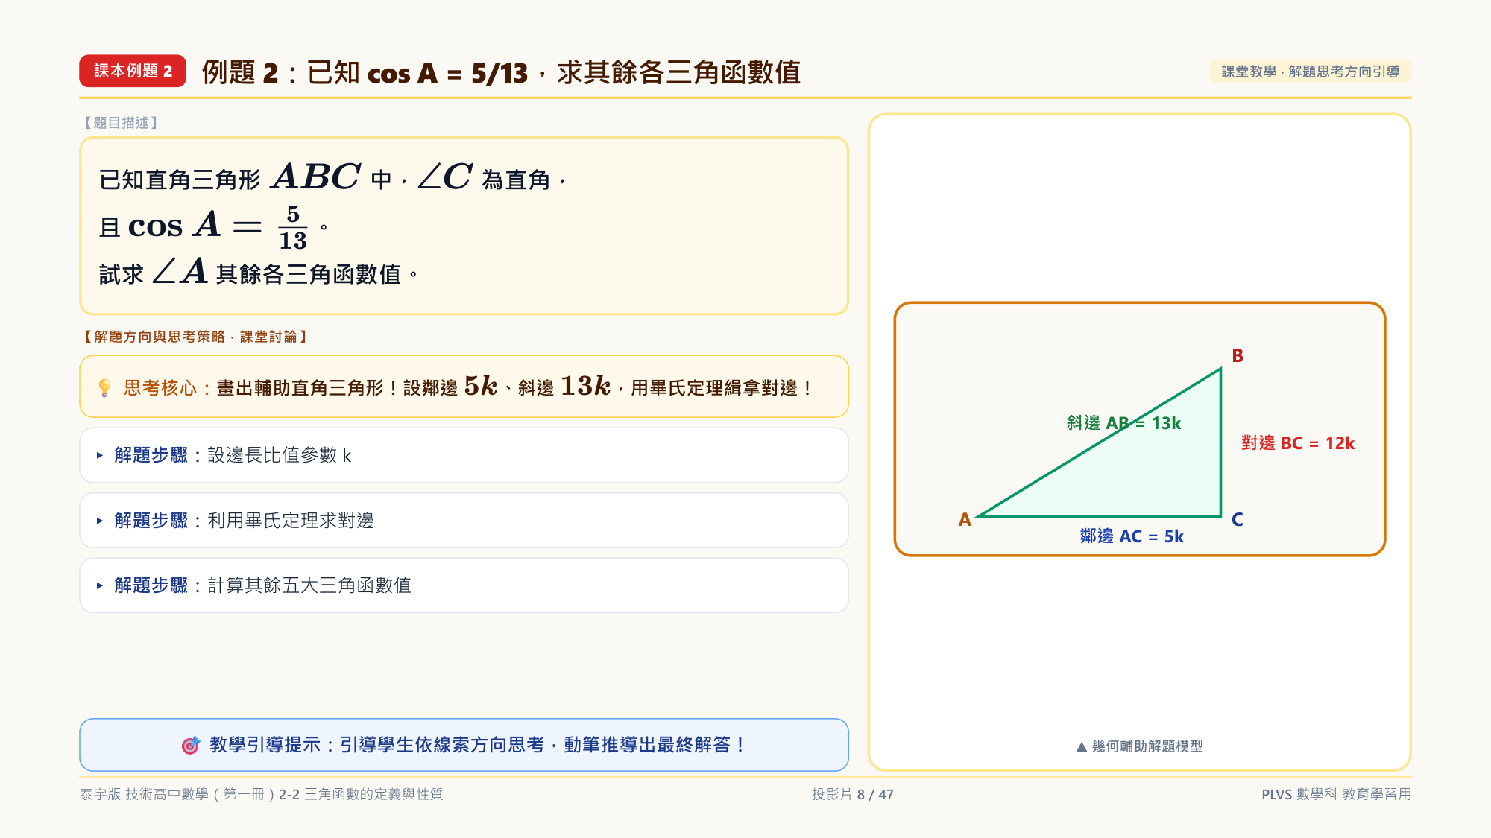
Notes:
【知一求其餘指引】
引導重點：
1. 知一三角比即可設直角三角形邊長參數：鄰邊 5k、斜邊 13k。
2. 透過畢氏定理 √(13^2 - 5^2) 求出對邊 12k。
3. 三邊比例確定後，其餘五個比值即可逐一寫出。

Slide 9
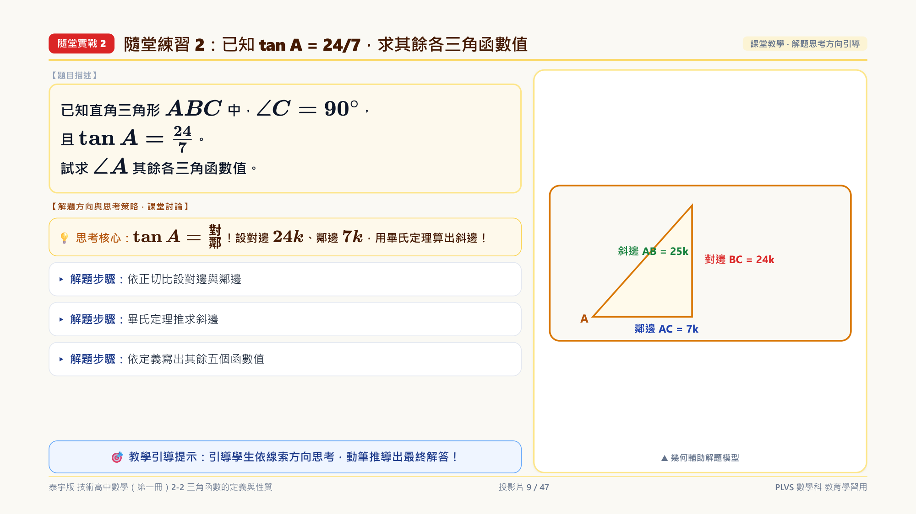
Notes:
【隨堂 2 演練指引】
引導重點：
1. 正切 tan = 對邊 / 鄰邊 = 24/7。
2. 畢氏定理算出斜邊為 25k (7-24-25 畢氏數)。
3. 依定義直接寫出其餘五大函數值。

Slide 10
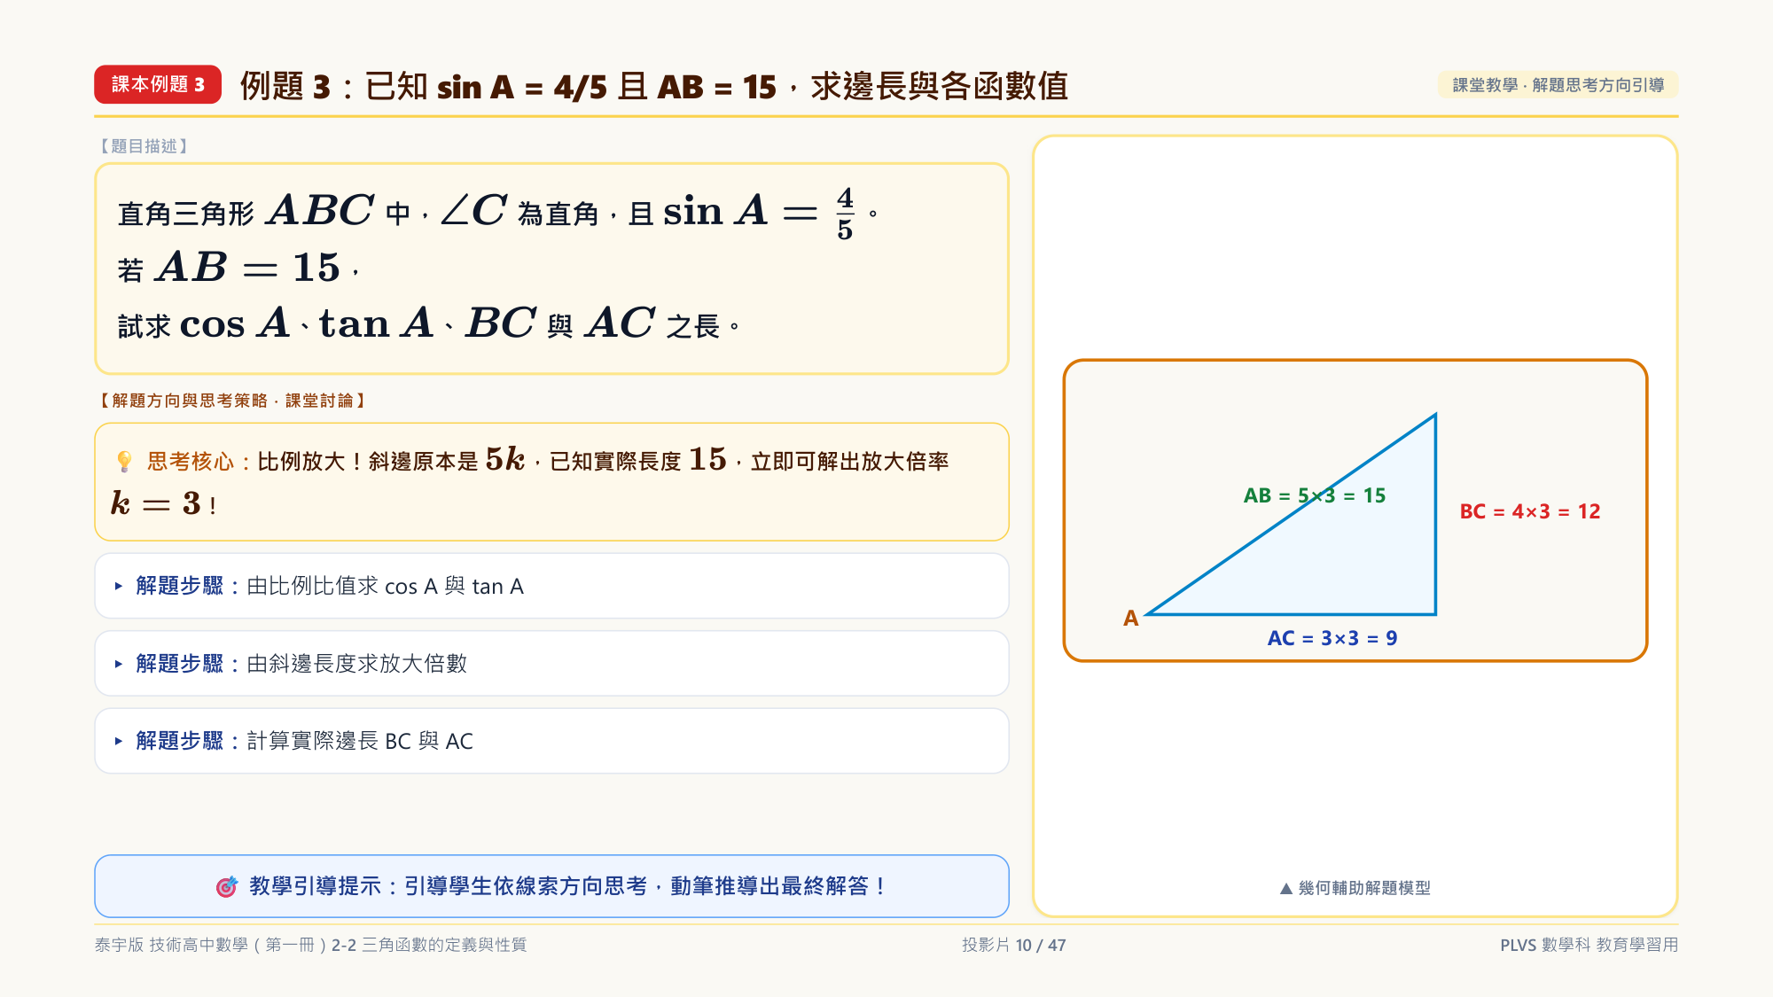
Notes:
【比例與長度指引】
引導重點：
1. 區分「比值」與「實際長度」：sin A = 4/5 確立 3:4:5 幾何模型。
2. 比值不隨縮放改變，故 cos A 與 tan A 直接可得。
3. 斜邊 5k = 15 決定放大倍率 k = 3，進而求出實際邊長。

Slide 11
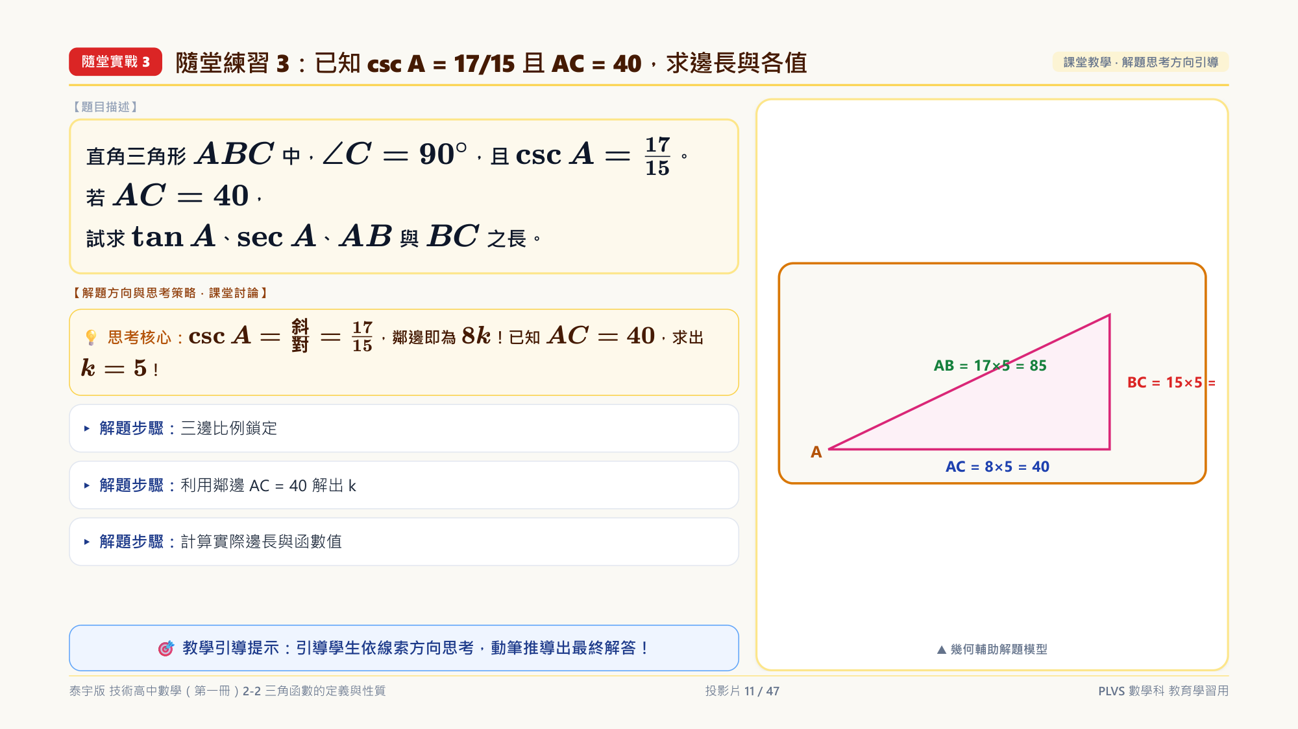
Notes:
【隨堂 3 演練指引】
引導重點：
1. 餘割 csc = 斜邊 / 對邊 = 17/15，鄰邊即為 8。
2. 鄰邊 8k = 40 導出縮放係數 k = 5。
3. 依比例倍數求出實際長度與其他函數值。

Slide 12
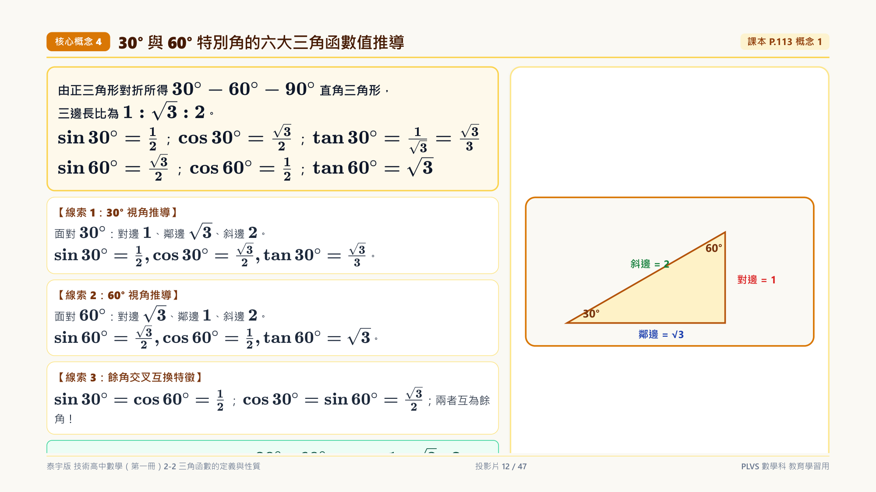
Notes:
【幾何推導】
30°-60°-90° 直角三角形三邊比為 1:根號3:2。對角對短邊（30° 對 1，60° 對根號 3，90° 對 2），牢記三邊比即可推出所有值！

Slide 13
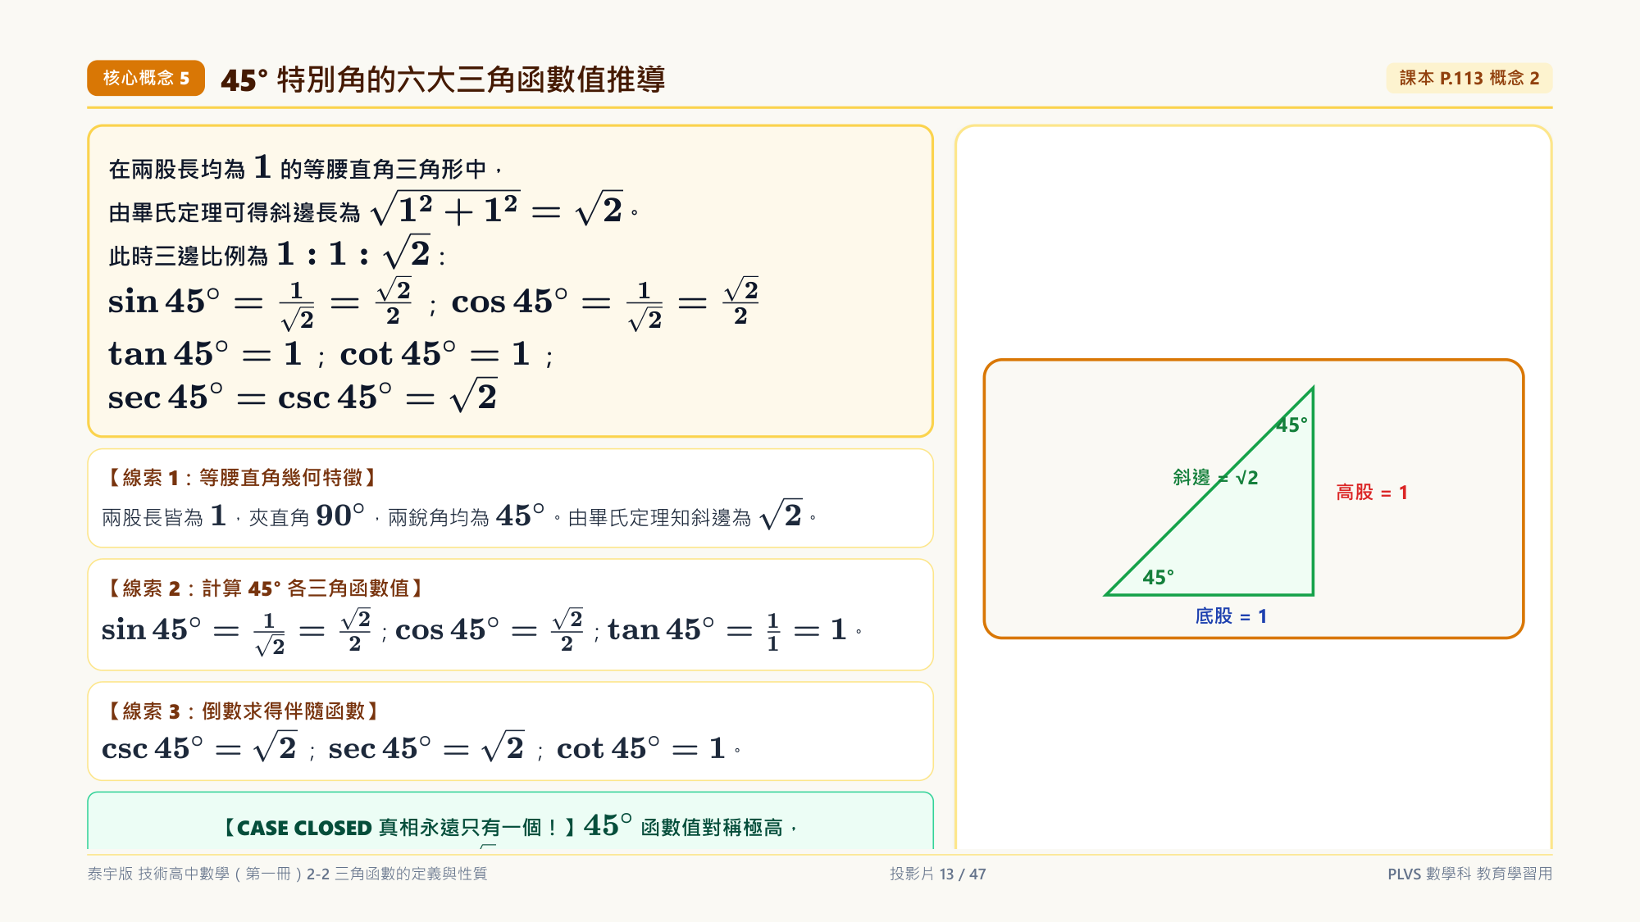
Notes:
【等腰直角】
45°-45°-90° 等腰直角三角形三邊比為 1:1:根號2。sin 45° = cos 45° = 根號2/2，tan 45° = cot 45° = 1。

Slide 14
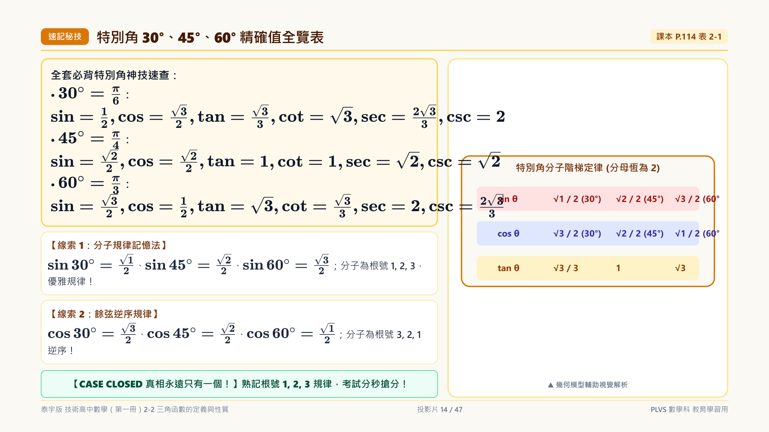
Notes:
【階梯規律】
sin 分子是根號1、根號2、根號3（分子遞增）；cos 分子是根號3、根號2、根號1（分子逆序遞減）；分母恆為 2！

Slide 15
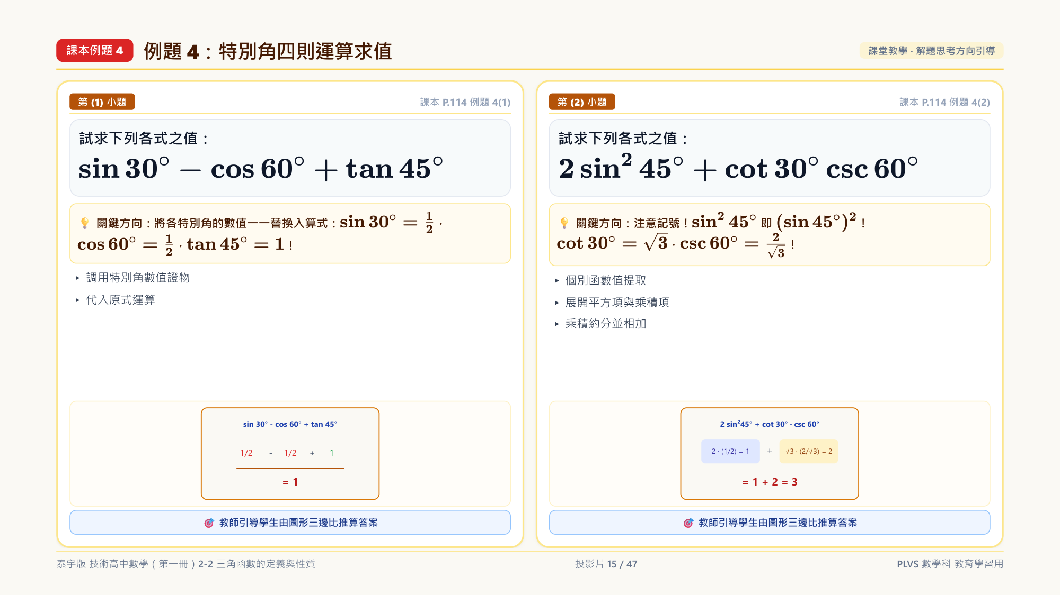
Notes:
【特別角運算指引】
引導重點：
1. 第 (1) 小題直接調用 30°, 60°, 45° 函數值進行加減。
2. 第 (2) 小題提醒：sin^2 45° 是平方函數值，不是平方角度！乘積項善用根號相消。

Slide 16
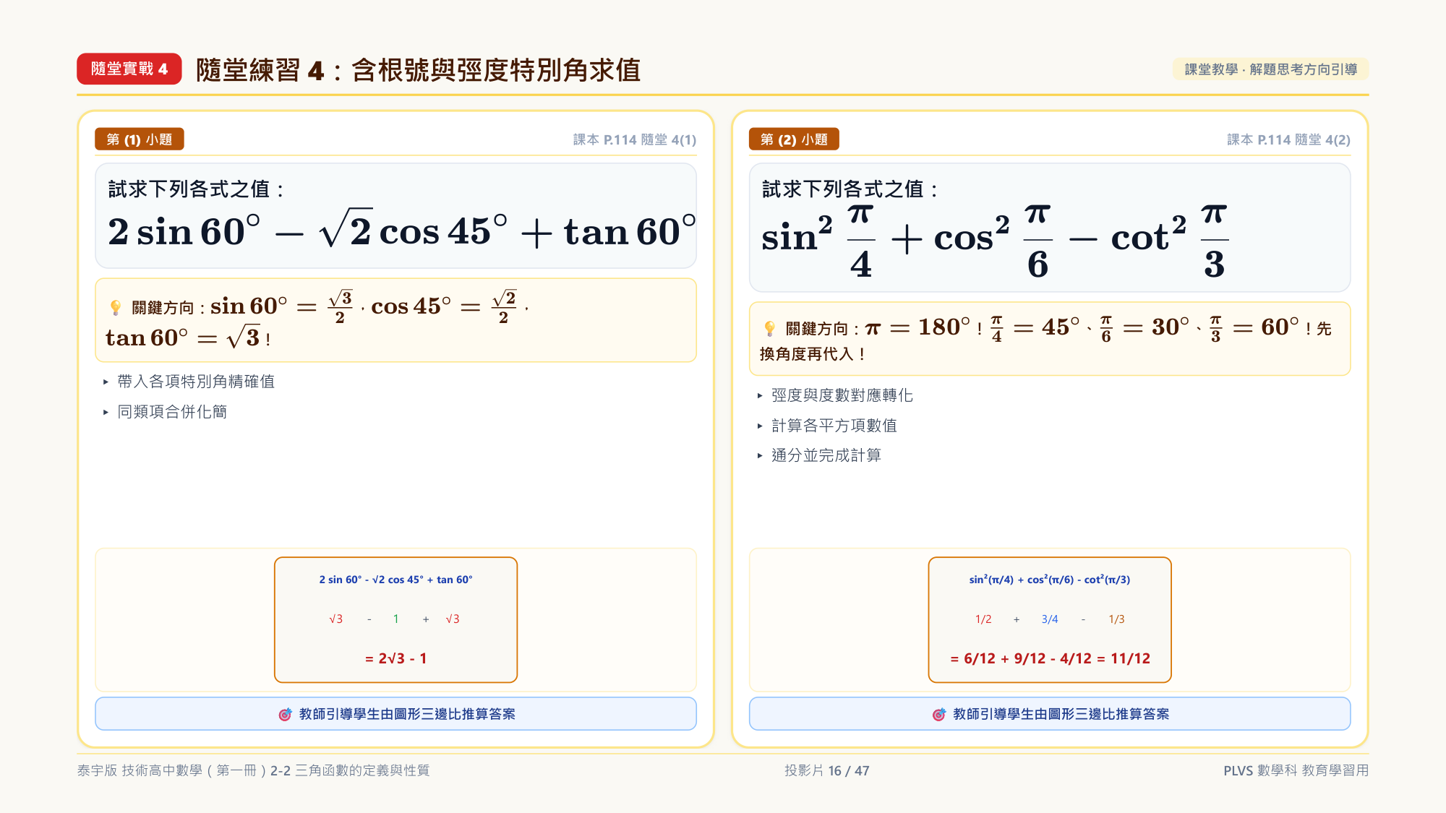
Notes:
【隨堂 4 演練指引】
引導重點：
1. 第 (1) 小題代入根號係數運算，同類項合併。
2. 第 (2) 小題提醒：遇到弳度量先轉換為度數 (π/4=45°, π/6=30°, π/3=60°)，再通分計算。

Slide 17
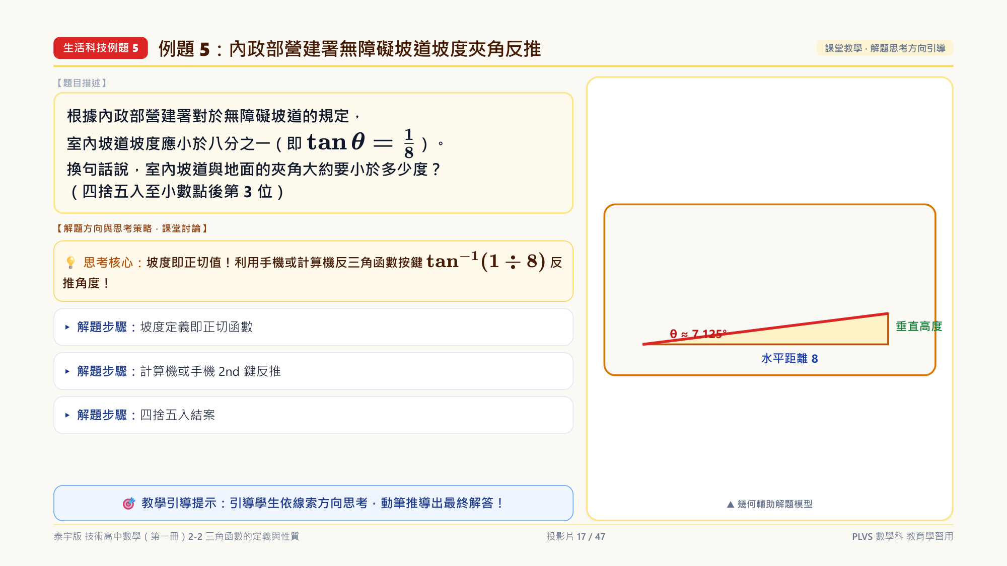
Notes:
【工程素養引導】
引導重點：
1. 坡度定義為 tan θ = 垂直上升 / 水平前進 = 1/8 = 0.125。
2. 指導學生在工程計算機上切換 DEG 模式，按 2nd 鍵啟用 tan^(-1) 反三角函數。

Slide 18
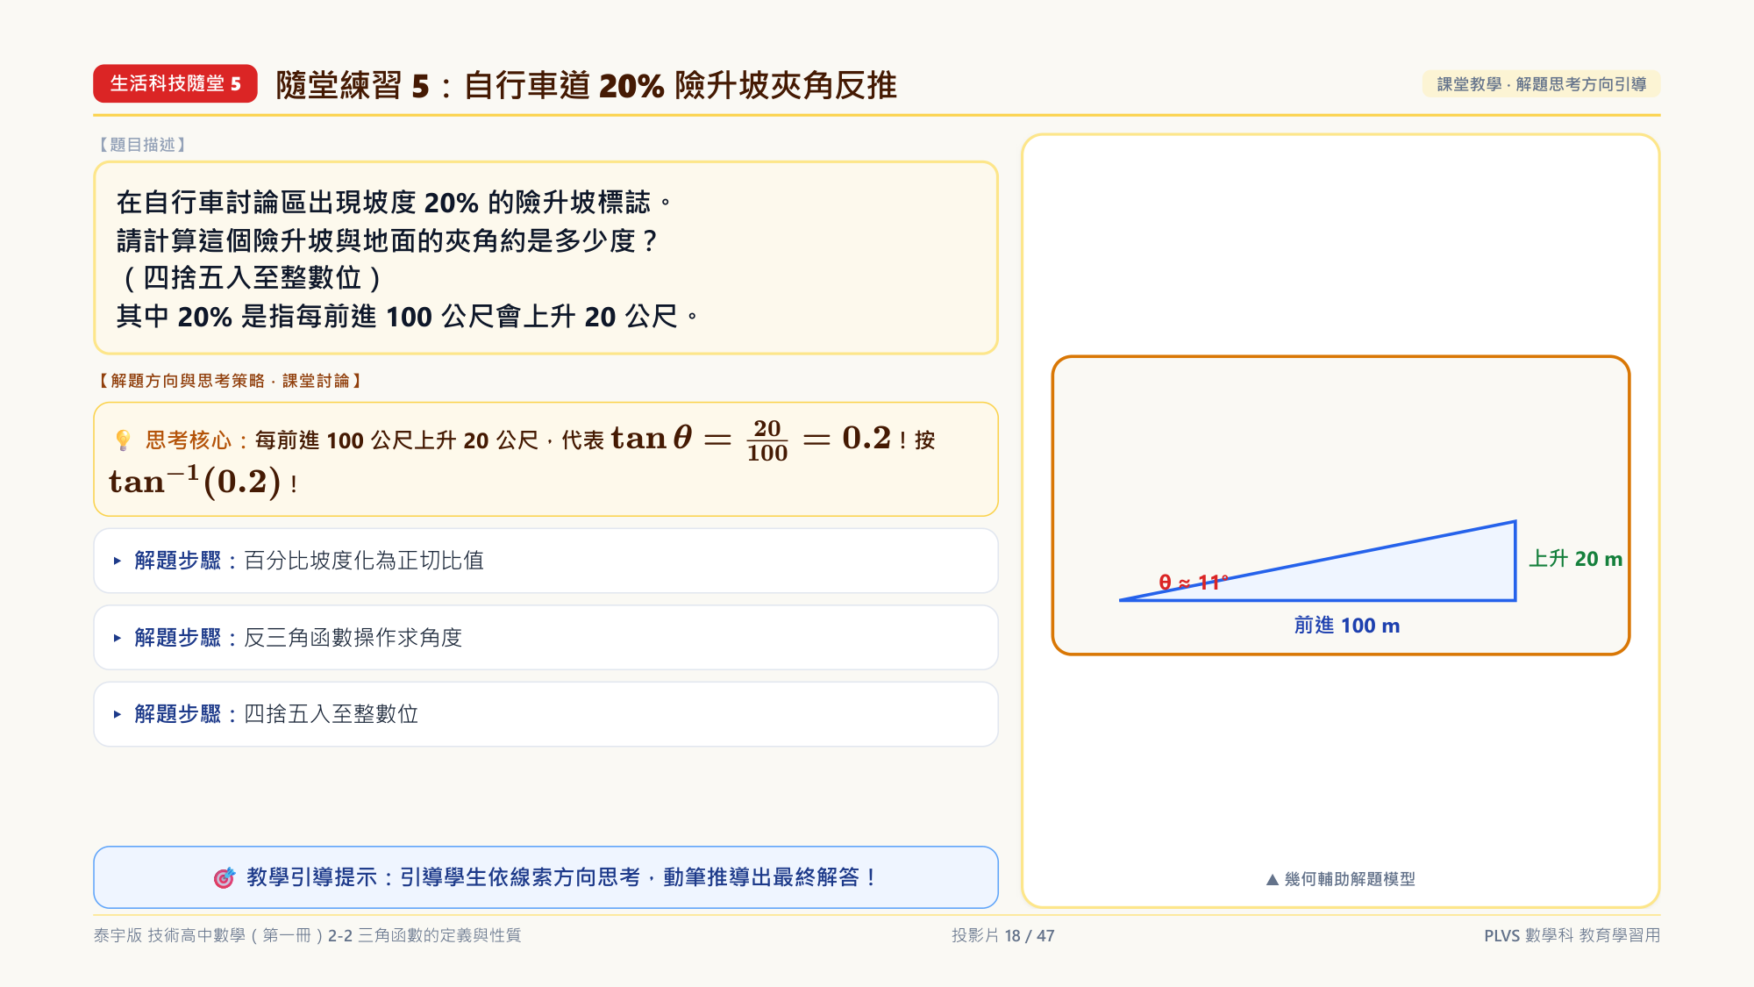
Notes:
【生活應用引導】
引導重點：
1. 20% 百分比坡度代表水平前進 100 公尺、垂直上升 20 公尺。
2. tan θ = 20/100 = 0.2，由計算機反推地面夾角。

Slide 19
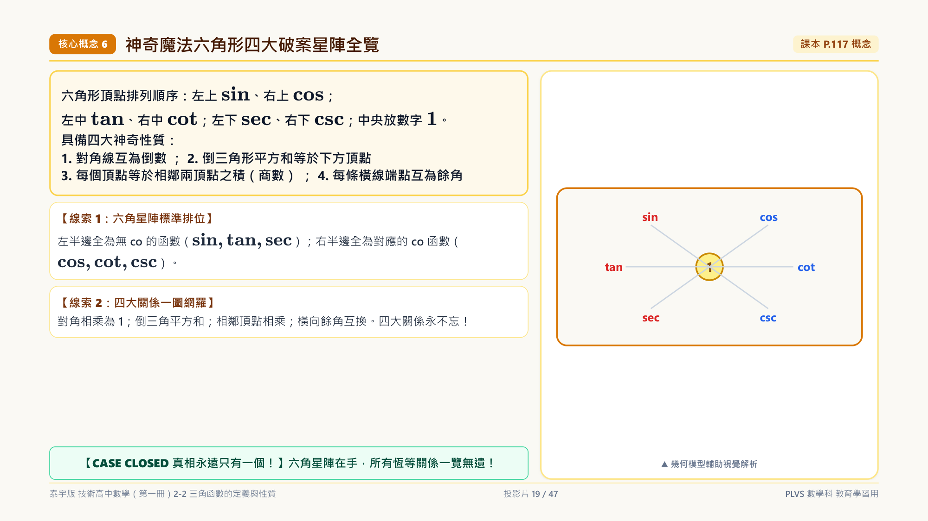
Notes:
【六角星陣全覽】
頂點順序：左側無 co (sin, tan, sec)，右側帶 co (cos, cot, csc)，中央放 1。涵蓋對角互倒、倒三角平方和、相鄰相除、橫向餘角互換！

Slide 20
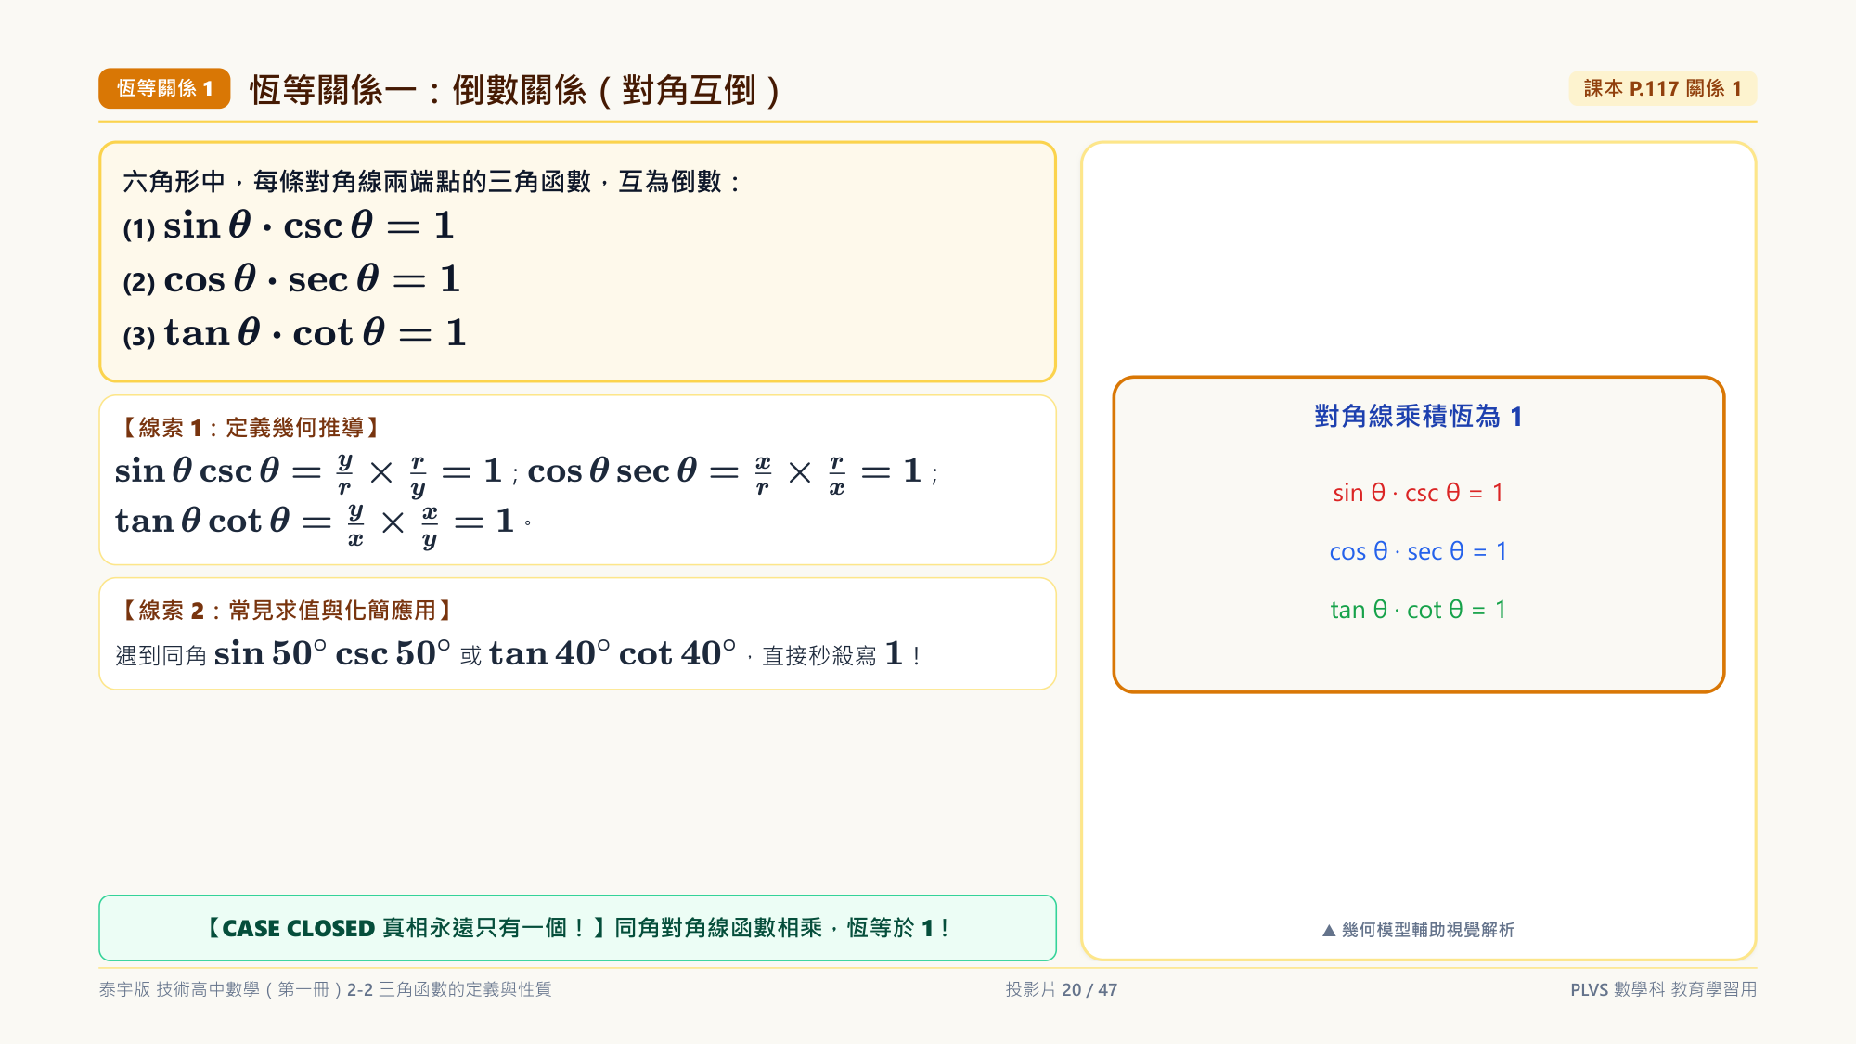
Notes:
【倒數律】
每條對角線兩端乘積為 1：sin*csc=1, cos*sec=1, tan*cot=1。

Slide 21
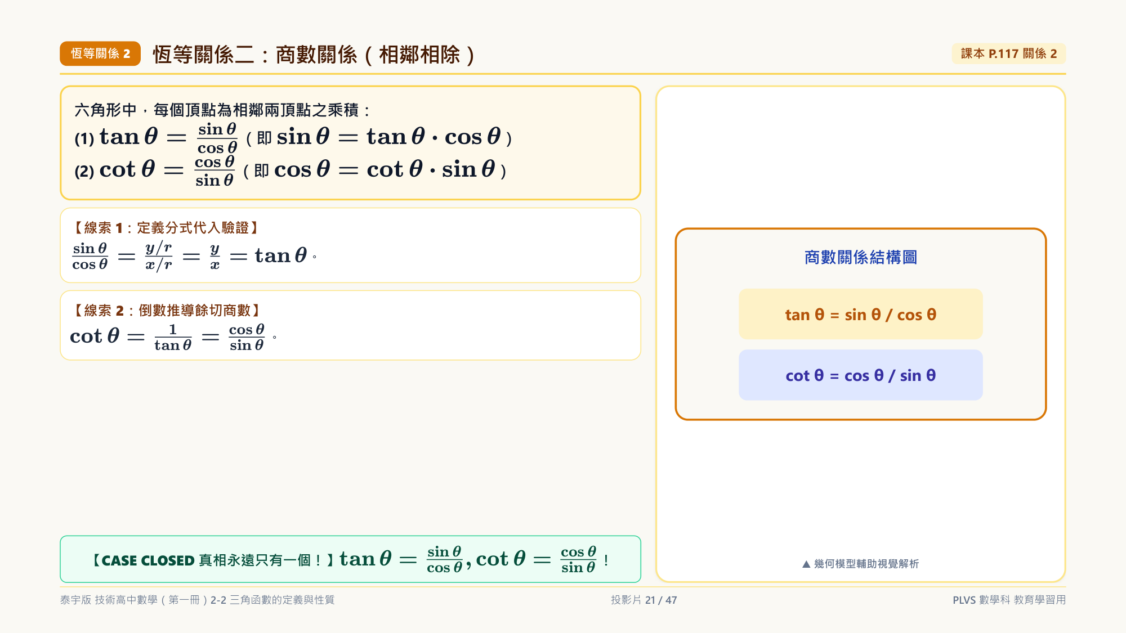
Notes:
【商數律】
每個頂點等於相鄰兩頂點之商：tan = sin/cos、cot = cos/sin。

Slide 22
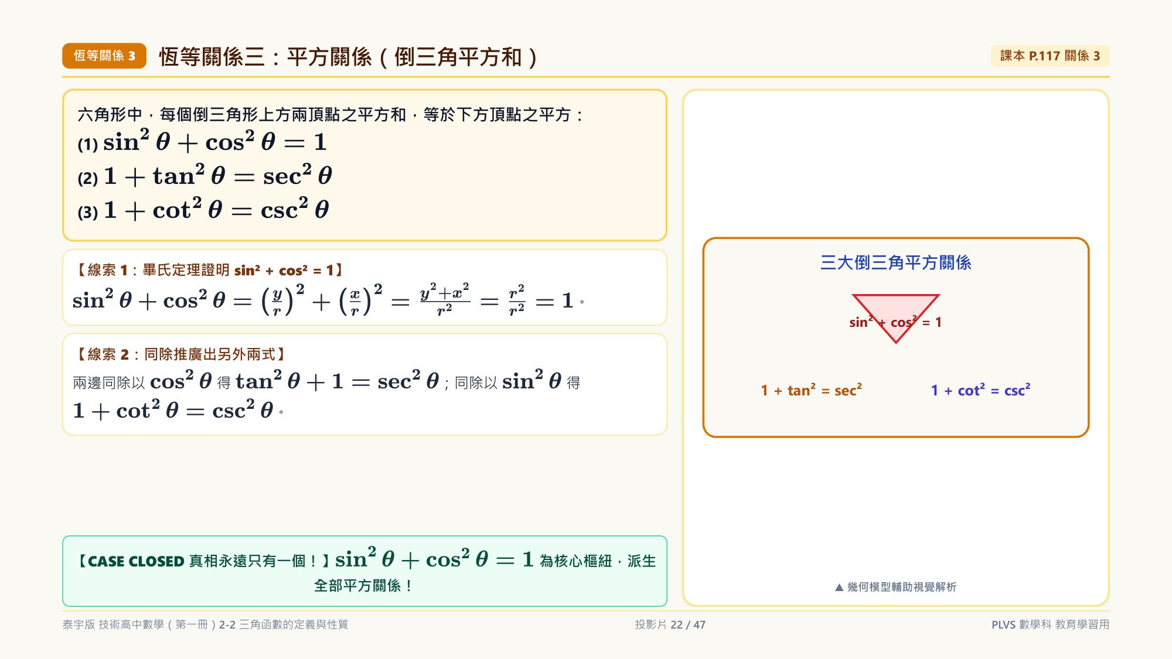
Notes:
【平方律】
三個倒三角形：上方兩頂點平方和等於下方頂點！sin^2+cos^2=1、1+tan^2=sec^2、1+cot^2=csc^2。

Slide 23
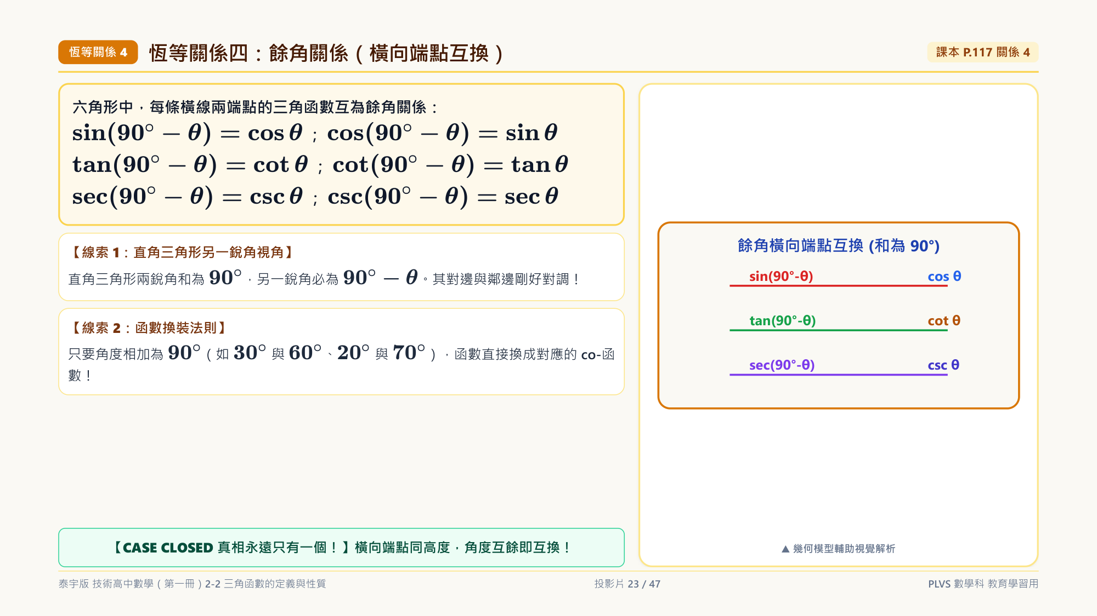
Notes:
【餘角律】
同高度橫向端點角度相加 90° 函數互換：sin(90°-θ)=cos θ、tan(90°-θ)=cot θ、sec(90°-θ)=csc θ。

Slide 24
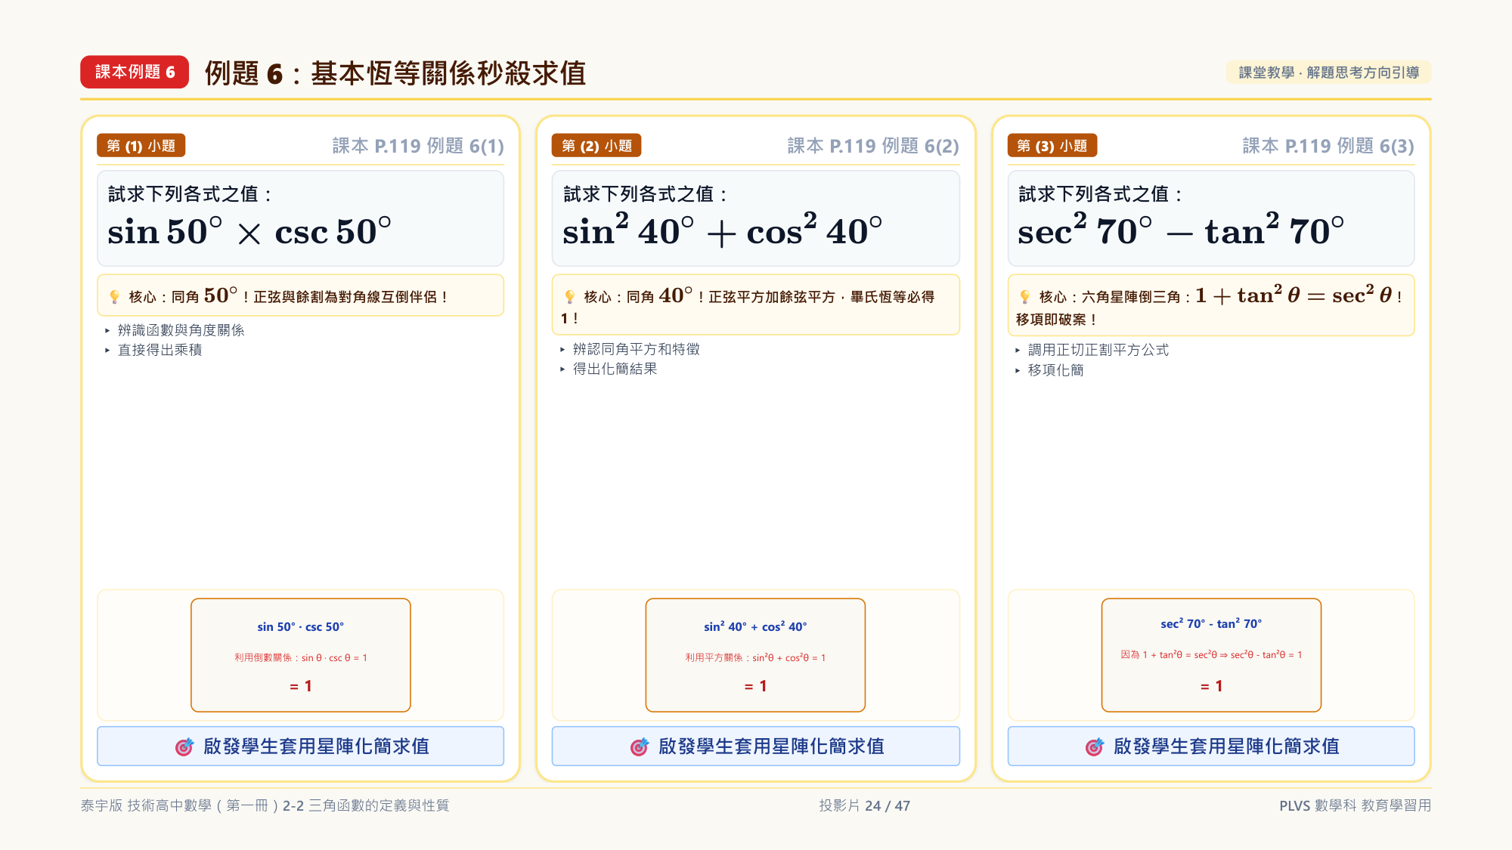
Notes:
【秒殺題型引導】
引導重點：
1. (1) 辨識同角正弦與餘割之對角線倒數關係。
2. (2) 辨識同角正弦平方與餘弦平方之平方和關係。
3. (3) 由 1 + tan^2 = sec^2 進行移項變形。

Slide 25
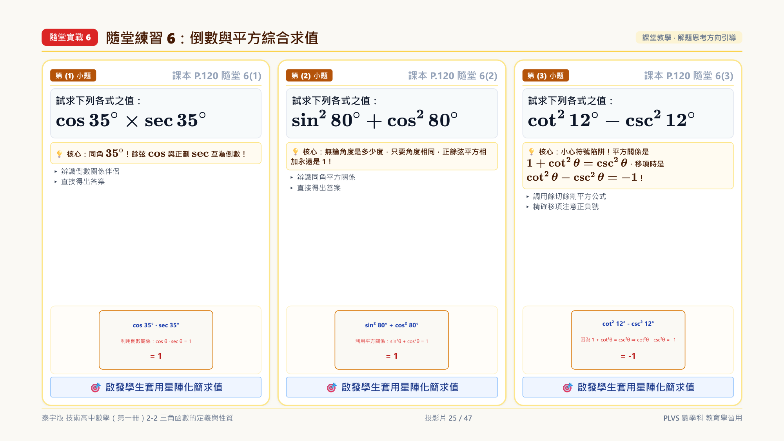
Notes:
【隨堂 6 演練引導】
引導重點：
1. (1) 餘弦與正割之倒數乘積。
2. (2) 同角 80° 正餘弦平方和。
3. (3) 警惕符號陷阱：1 + cot^2 = csc^2 移項為 cot^2 - csc^2 = -1！

Slide 26
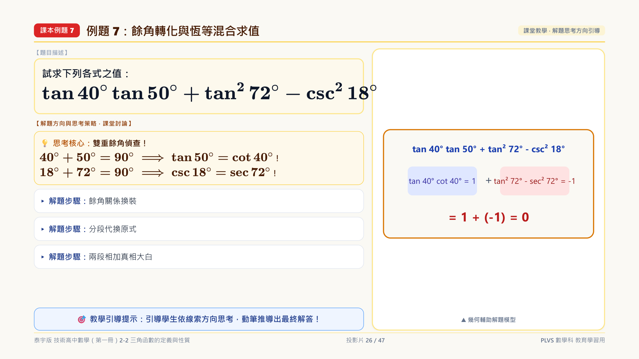
Notes:
【非特別角化簡引導】
引導重點：
1. 尋找相加 90° 的互餘角配對：40° 與 50°、72° 與 18°。
2. 餘角互換將 tan 50° 化為 cot 40°，csc 18° 化為 sec 72°。
3. 套用倒數與平方變形關係快速化簡。

Slide 27
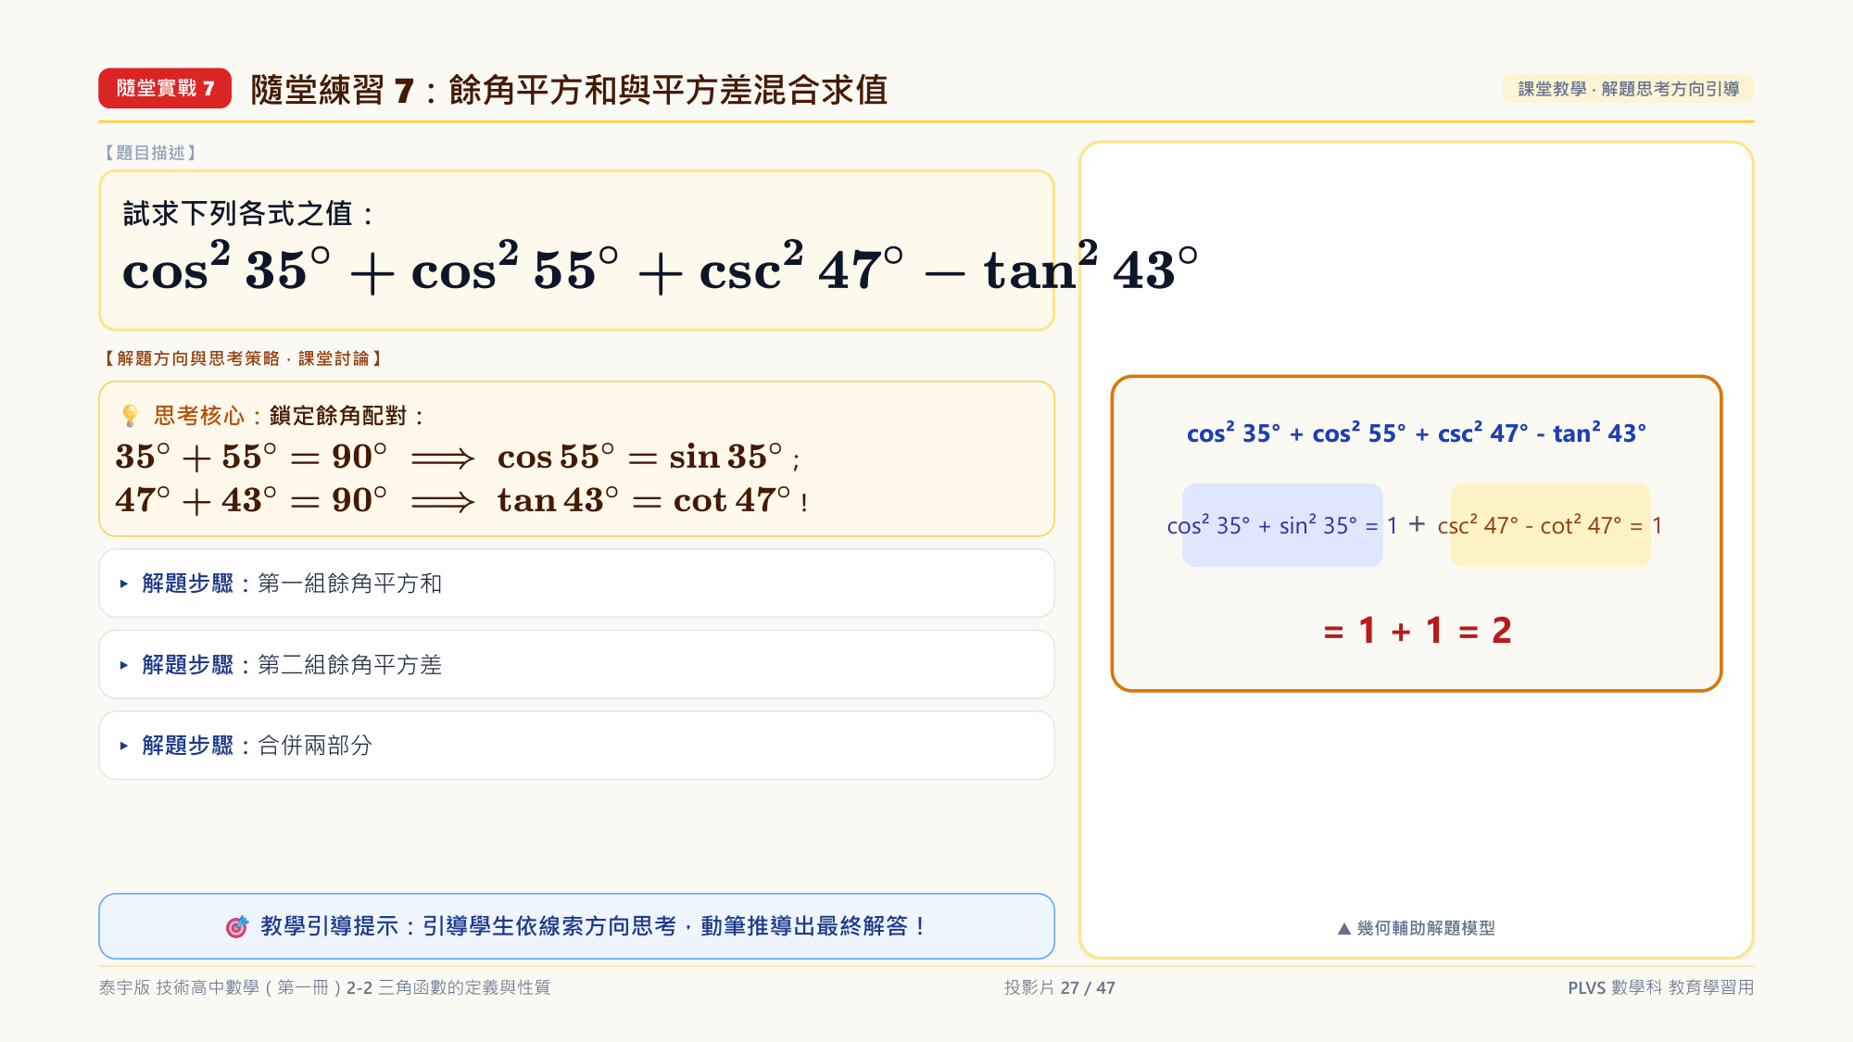
Notes:
【隨堂 7 演練引導】
引導重點：
1. 第一組：35° 與 55° 互餘，cos 55° = sin 35° 構成同角平方和。
2. 第二組：47° 與 43° 互餘，tan 43° = cot 47° 構成 csc^2 - cot^2 平方差。

Slide 28
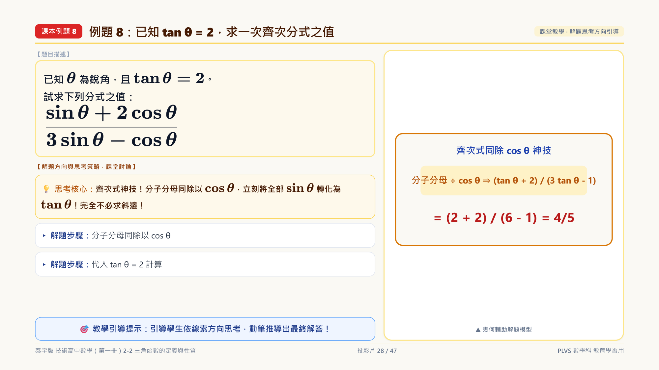
Notes:
【齊次同除神技引導】
引導重點：
1. 觀察分子分母均為 sin, cos 的一次齊次式。
2. 分子分母同除以 cos θ，利用商數關係將 sin/cos 全化為 tan θ。
3. 強調此法完全無需計算斜邊長度，極為迅速！

Slide 29
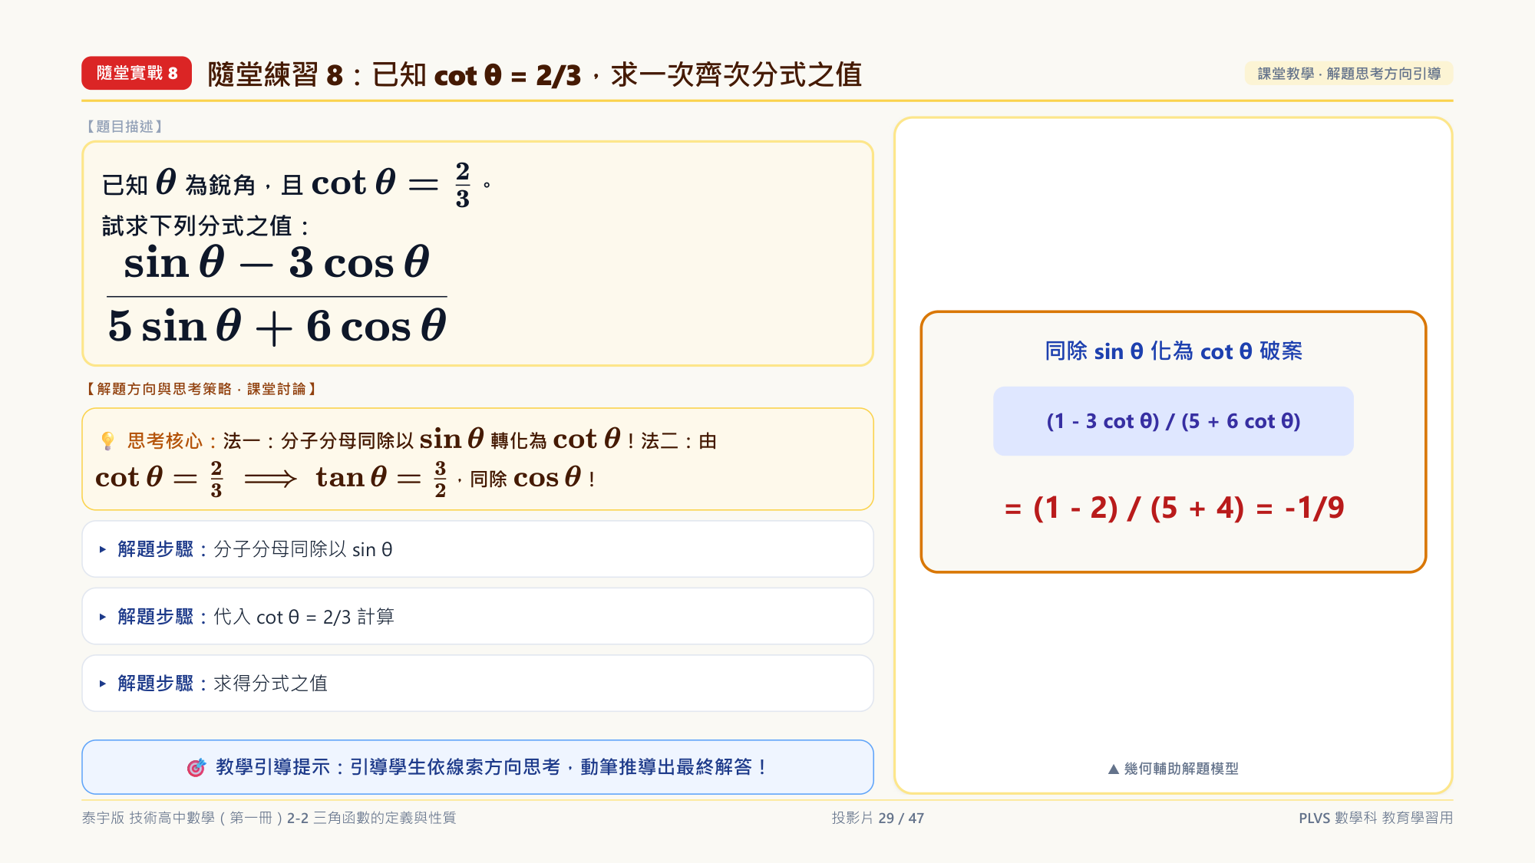
Notes:
【隨堂 8 演練引導】
引導重點：
1. 已知條件為 cot θ，導引學生思考「同除以 sin θ」化為 cot θ。
2. 代入分式進行通分運算。

Slide 30
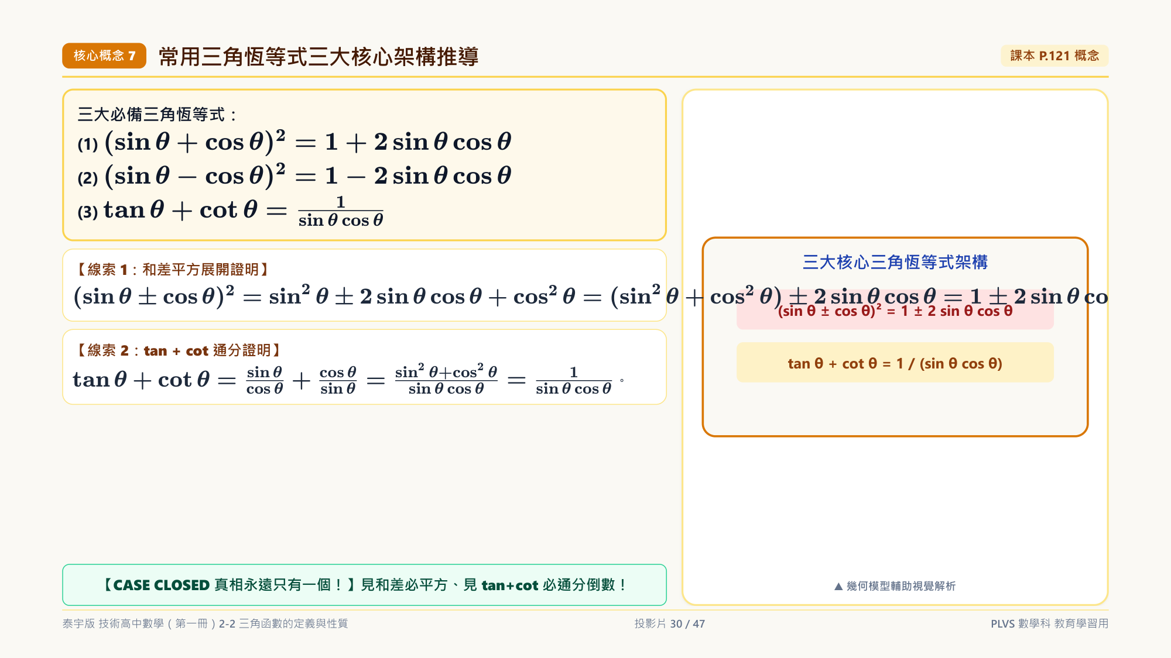
Notes:
【三大核心式】
(1) 和平方：(sin+cos)^2 = 1 + 2 sin cos。
(2) 差平方：(sin-cos)^2 = 1 - 2 sin cos。
(3) 切和倒數：tan + cot = 1 / (sin cos)。見和差必平方！

Slide 31
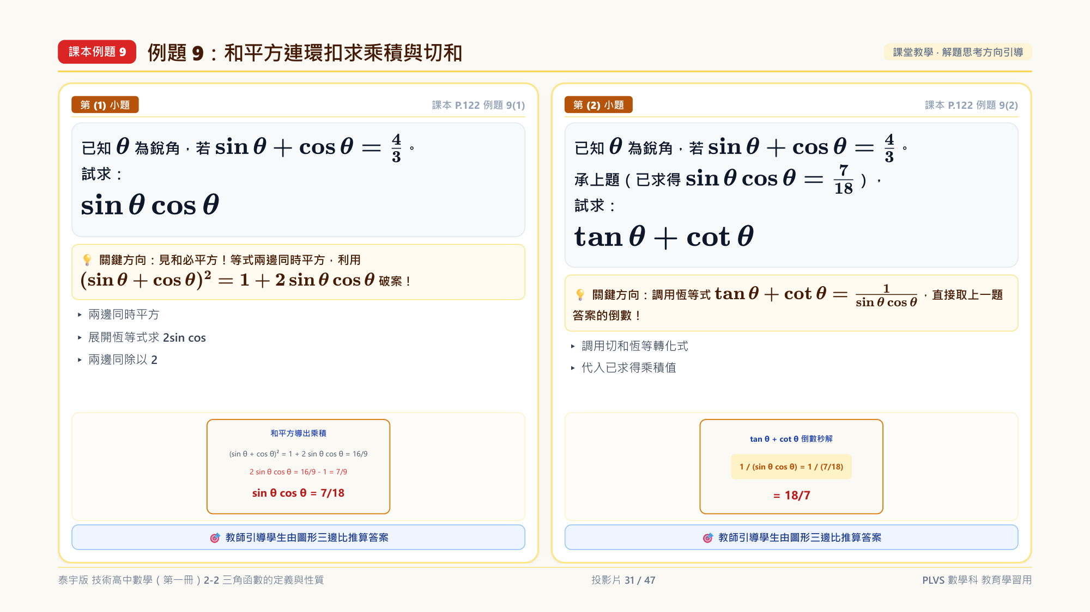
Notes:
【連環解題架構引導】
引導重點：
1. (1)「見和必平方」：等式兩邊平方，利用 (sin+cos)^2 = 1 + 2sin cos 解出乘積。
2. (2) 將切和 tan+cot 通分為 1/(sin cos)，由上一小題結果直接倒數求解。

Slide 32
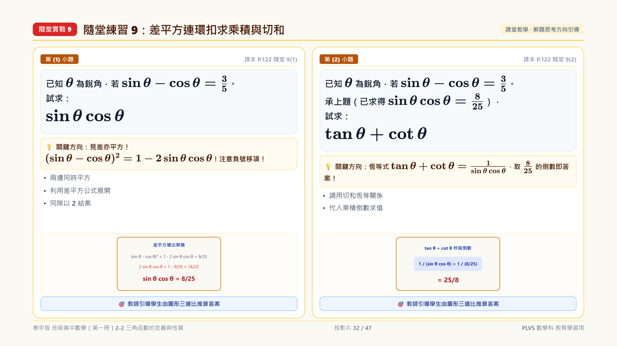
Notes:
【差平方實戰引導】
引導重點：
1. (1) 差平方展開：(sin-cos)^2 = 1 - 2sin cos，移項求乘積。
2. (2) 同樣透過 tan+cot = 1/(sin cos) 倒數求切和。

Slide 33
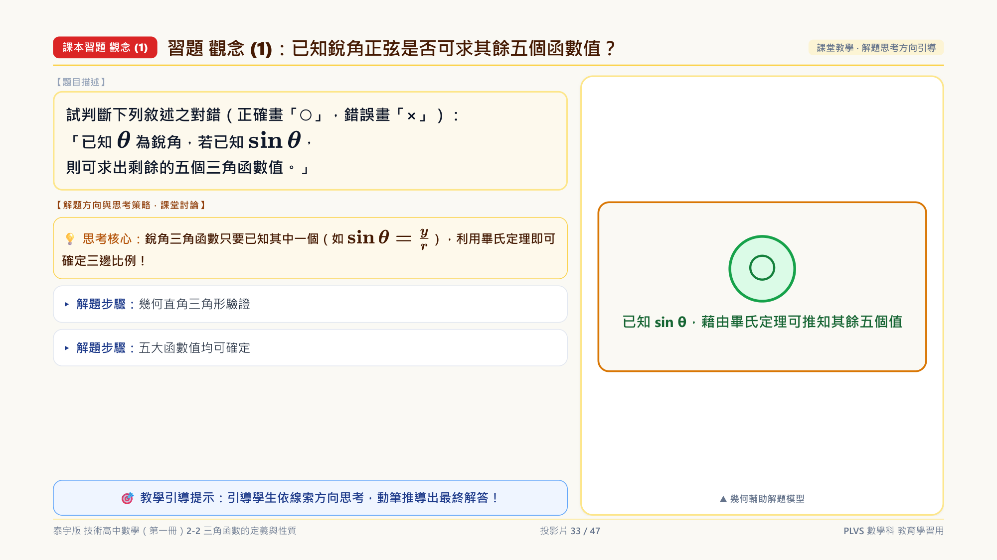
Notes:
【觀念思辨 1】
引導學生回想知一求其餘模型：sin θ 確定對邊與斜邊比例，畢氏定理確定鄰邊比例，因此其餘五值皆可解。

Slide 34
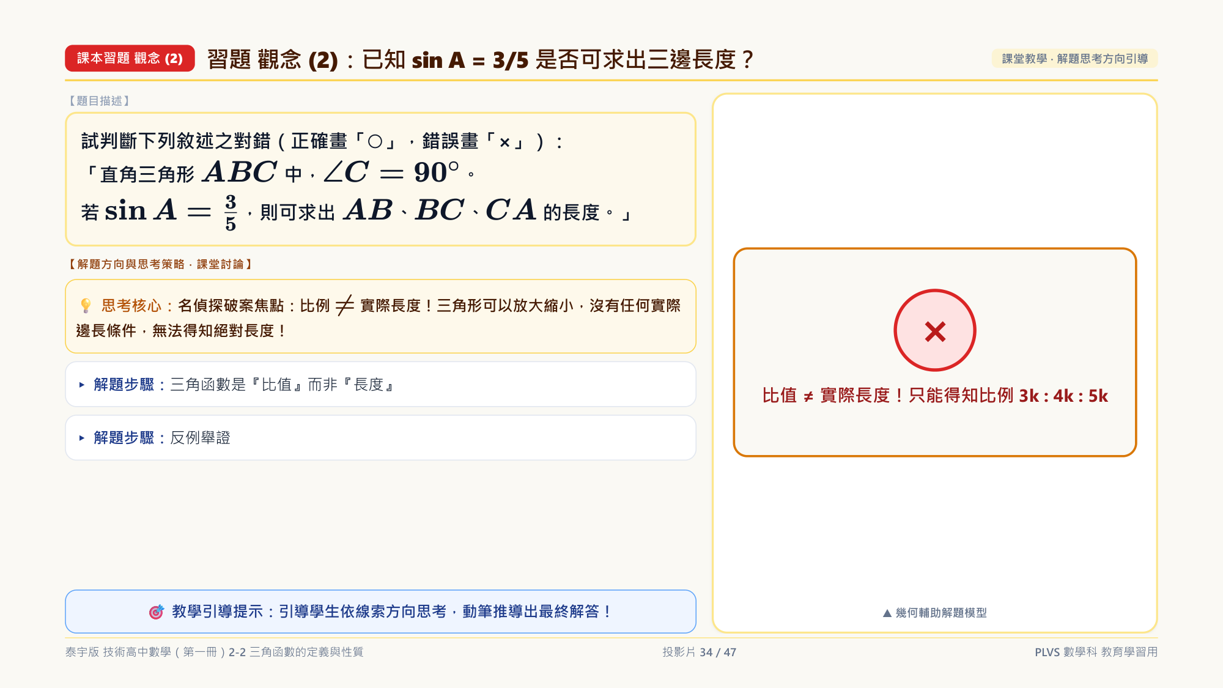
Notes:
【觀念思辨 2】
引導學生分辨「比值」與「長度」之差異，若無給定任何邊長實際數值，三角形可任意縮放，長度無法確定。

Slide 35
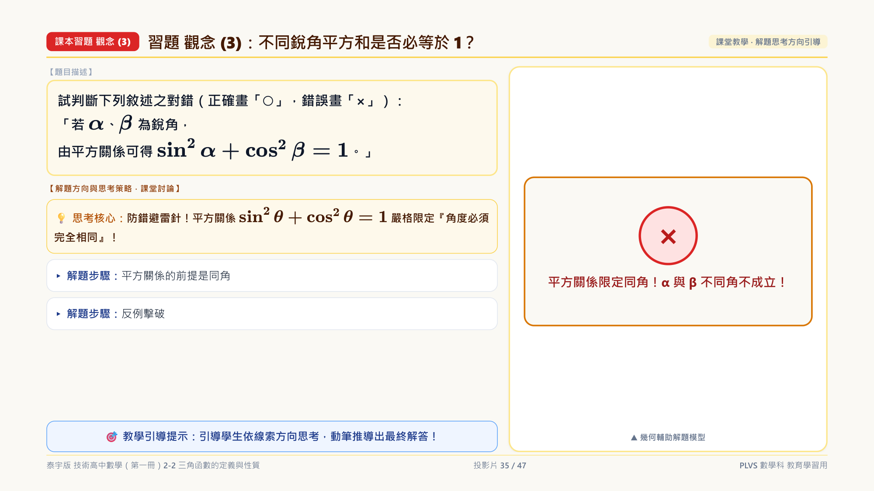
Notes:
【觀念思辨 3】
引導學生注意平方關係公式前題：必須是「同角」！舉出 α=30°, β=60° 之反例檢驗。

Slide 36
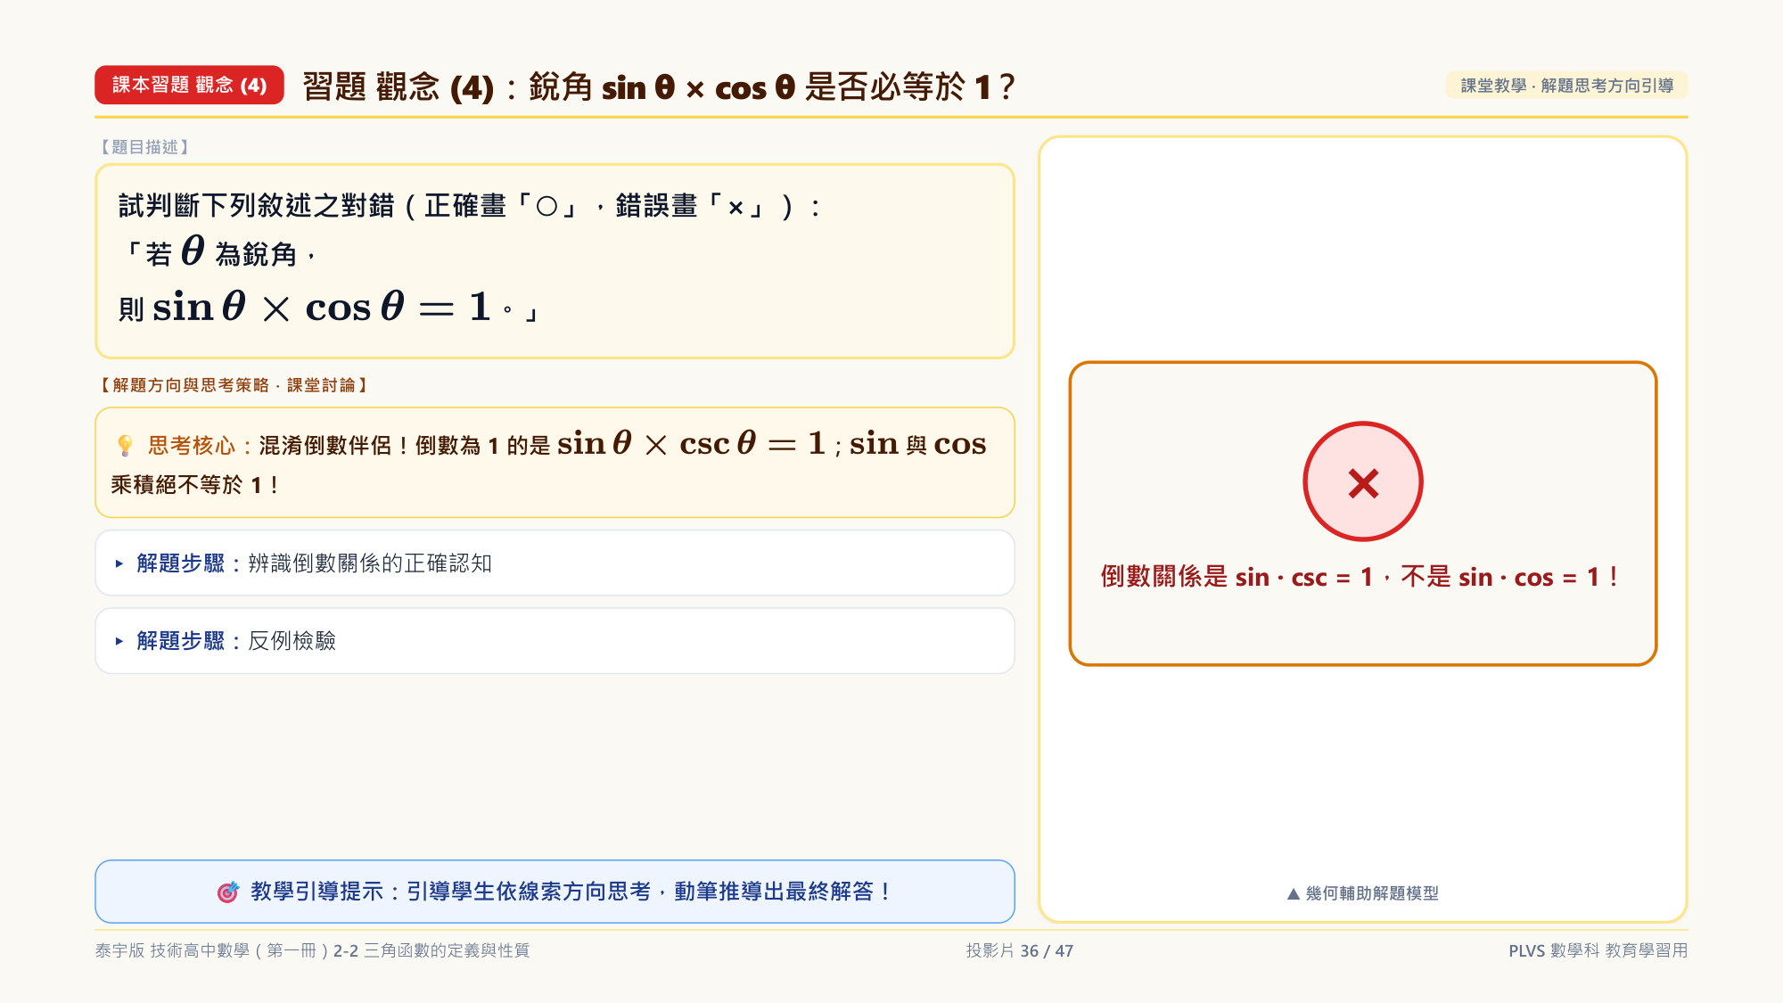
Notes:
【觀念思辨 4】
引導學生澄清倒數伴侶概念：與 sin 乘積為 1 的是 csc，而非 cos。

Slide 37
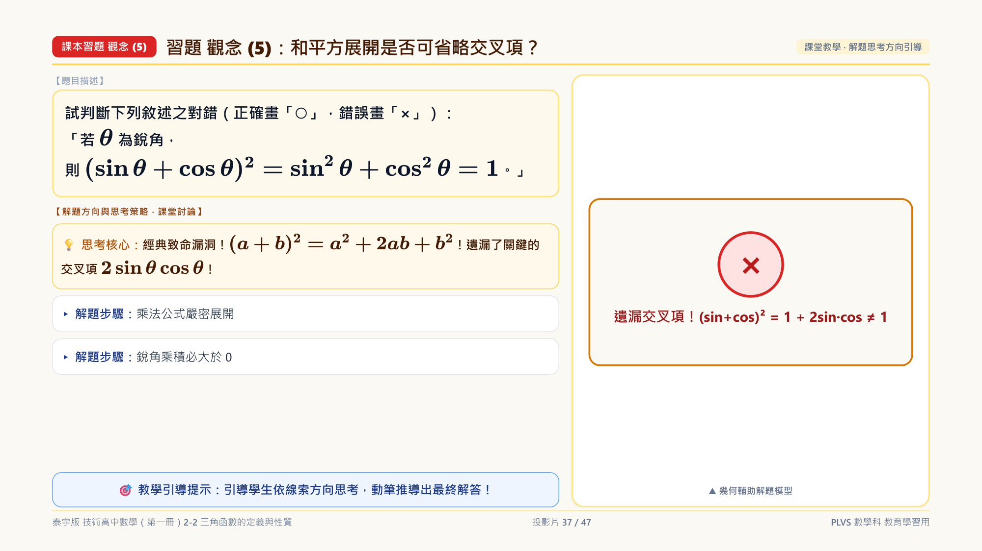
Notes:
【觀念思辨 5】
引導乘法公式嚴密展開：(a+b)^2 = a^2 + 2ab + b^2，不可漏掉 2sin cos 交叉項。

Slide 38
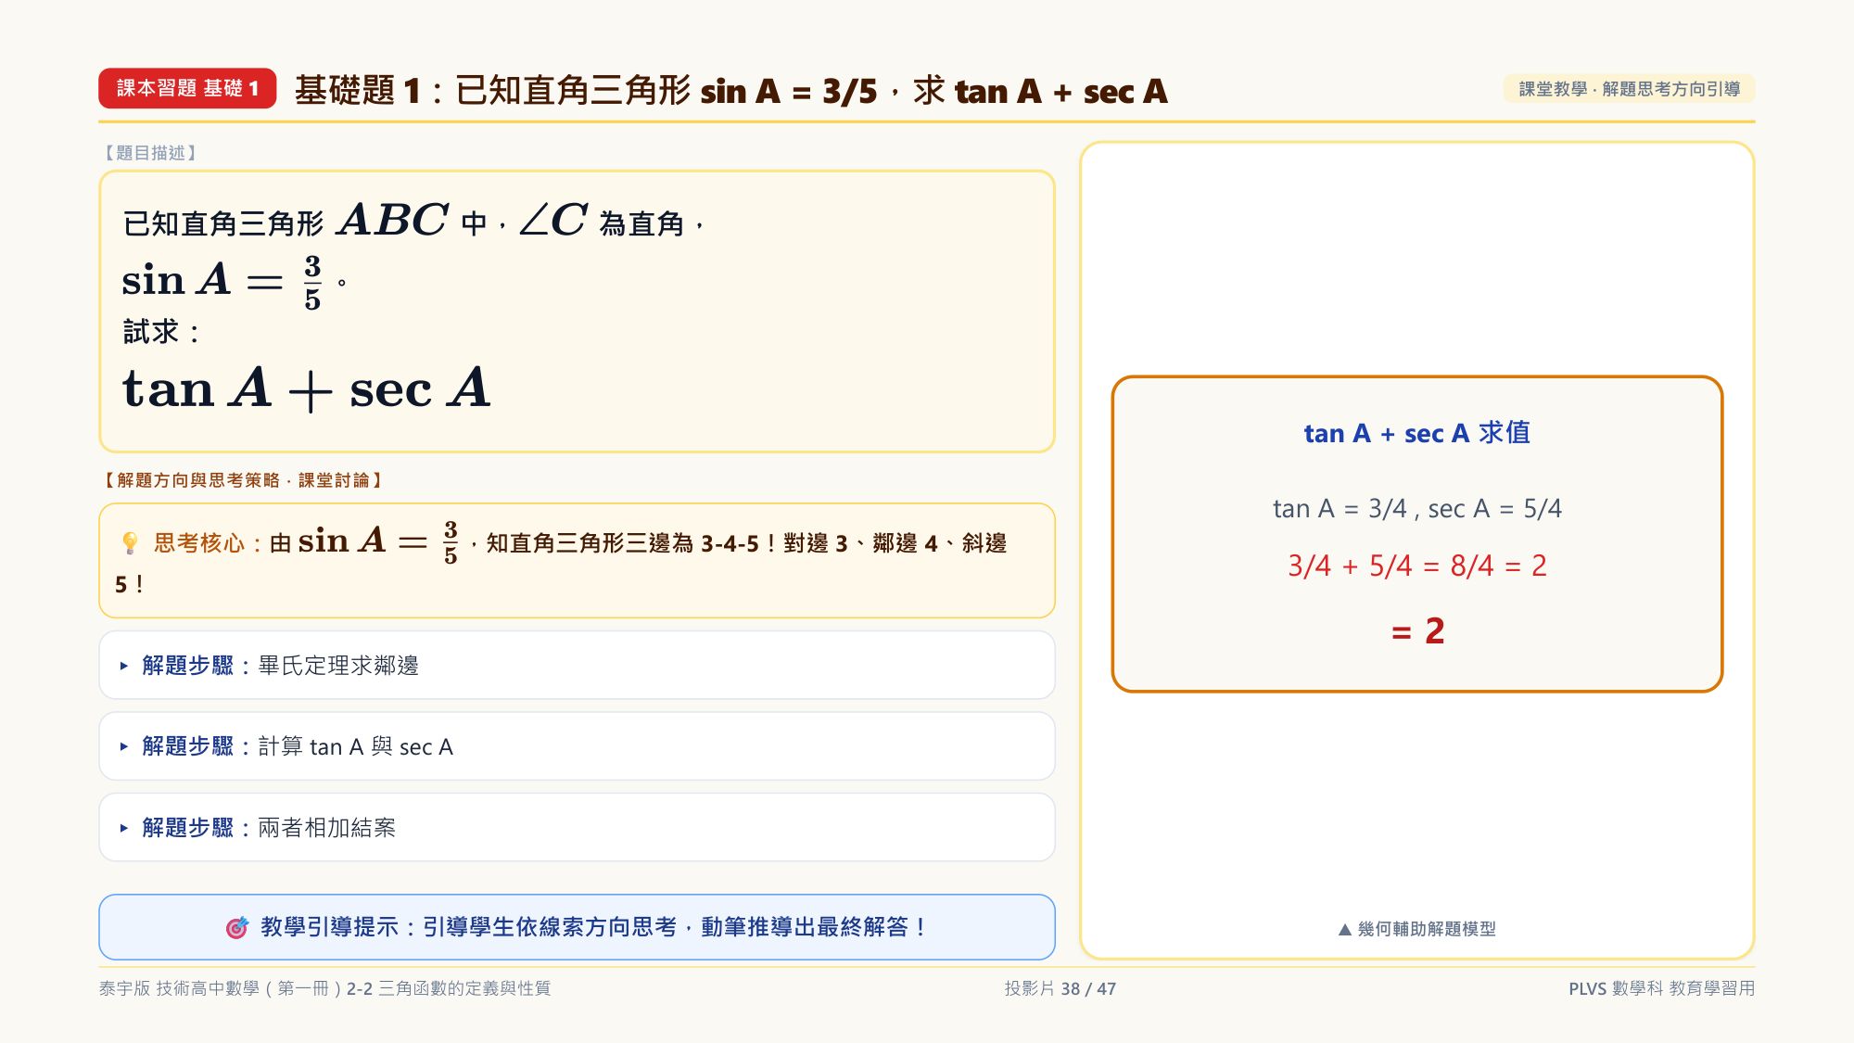
Notes:
【基礎 1 解題指引】
引導重點：
1. 由 sin A = 3/5 建立 3-4-5 直角三角形比例。
2. 分別寫出 tan A 與 sec A 之分式後相加化簡。

Slide 39
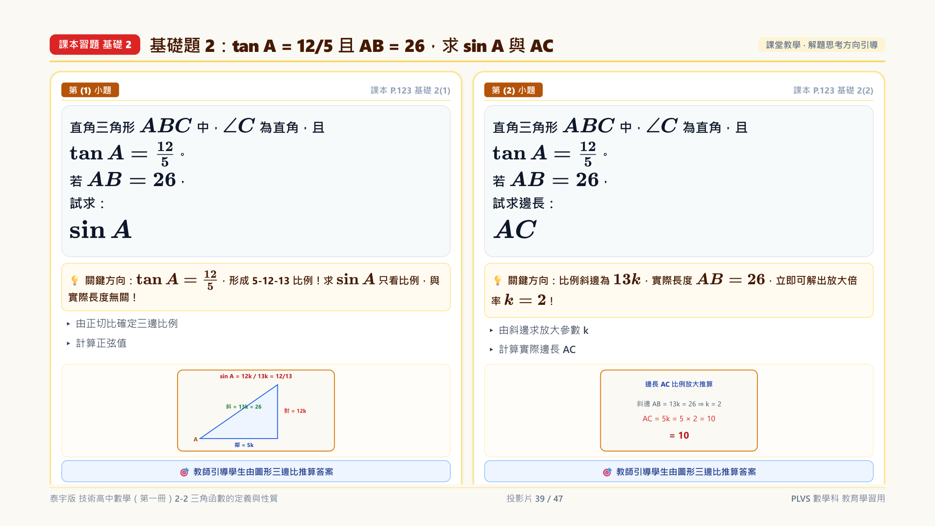
Notes:
【基礎 2 解題指引】
引導重點：
1. (1) tan A = 12/5 確定 5-12-13 比例，sin A 只看比例，與長度無關。
2. (2) 由斜邊 13k = 26 算出比例放大倍率 k = 2，進而求出鄰邊 AC。

Slide 40
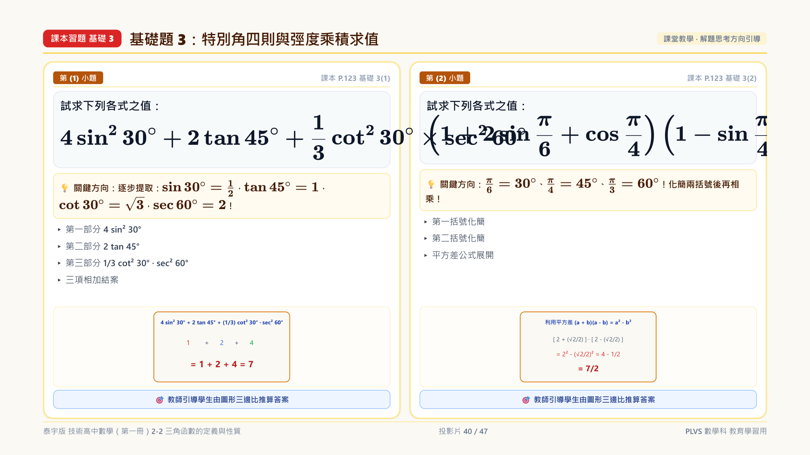
Notes:
【基礎 3 解題指引】
引導重點：
1. (1) 分別提取 30°, 45°, 60° 特別角代入運算。
2. (2) 將弳度化為角度，觀察兩括號結構利用平方差公式 (a+b)(a-b) 快速求值。

Slide 41
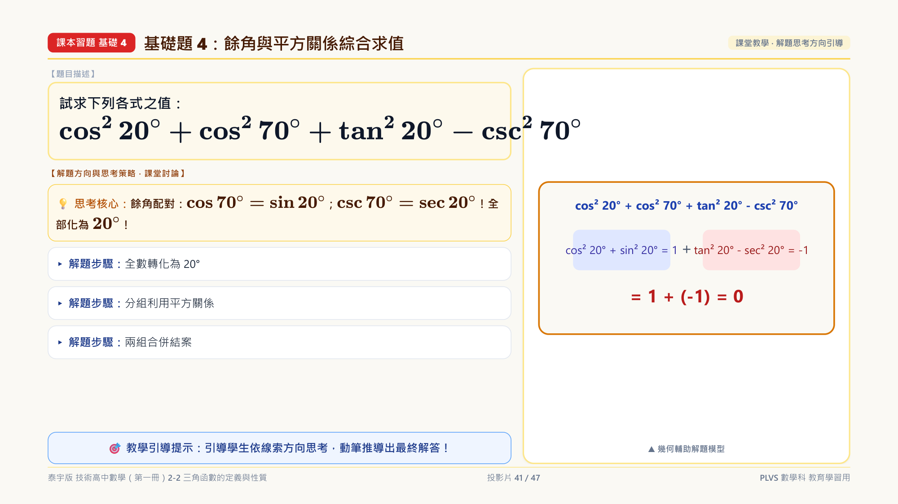
Notes:
【基礎 4 解題指引】
引導重點：
1. 尋找餘角配對：將 70° 全部化為 20°。
2. 分成 cos^2+sin^2 與 tan^2-sec^2 兩組平方關係化簡。

Slide 42
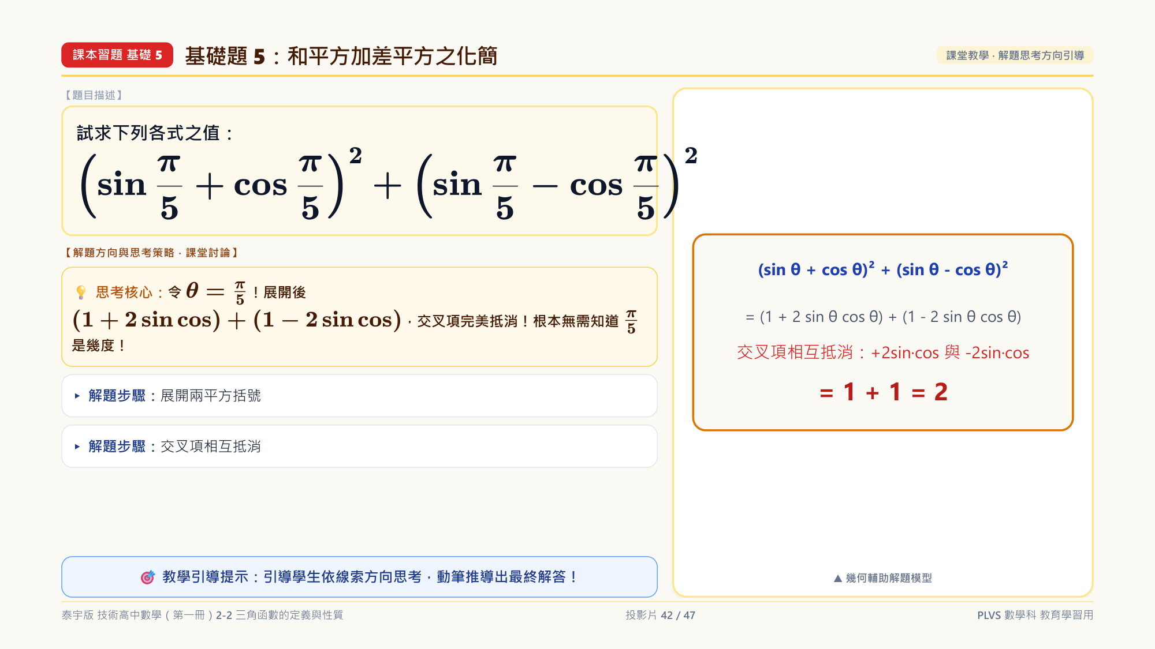
Notes:
【基礎 5 解題指引】
引導重點：
1. 令角度為 θ，展開 (sin+cos)^2 與 (sin-cos)^2。
2. 觀察交叉項 +2sincos 與 -2sincos 相互抵消，與具體角度無關！

Slide 43
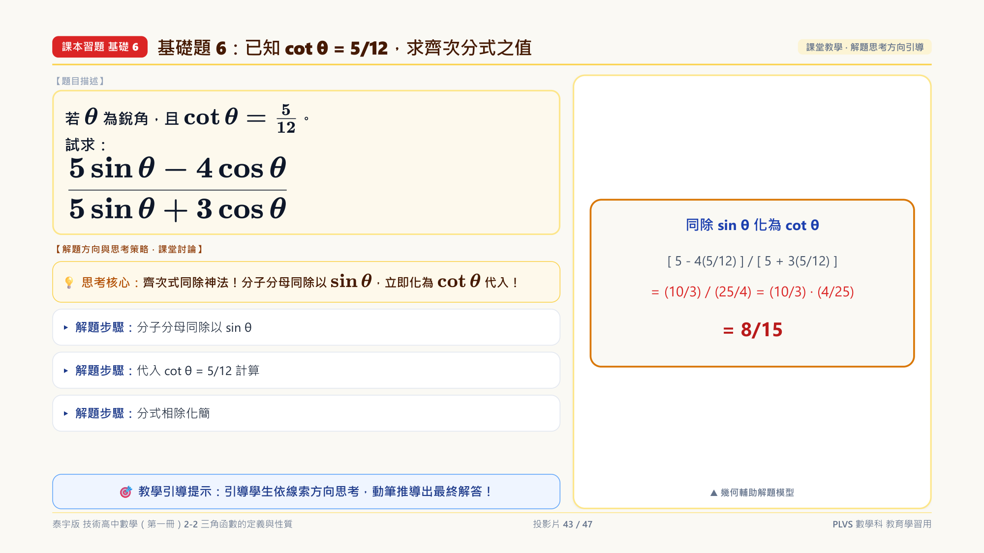
Notes:
【基礎 6 解題指引】
引導重點：
1. 一次齊次分式同除神法：分子分母同除以 sin θ。
2. 整體化為 cot θ 代入計算。

Slide 44
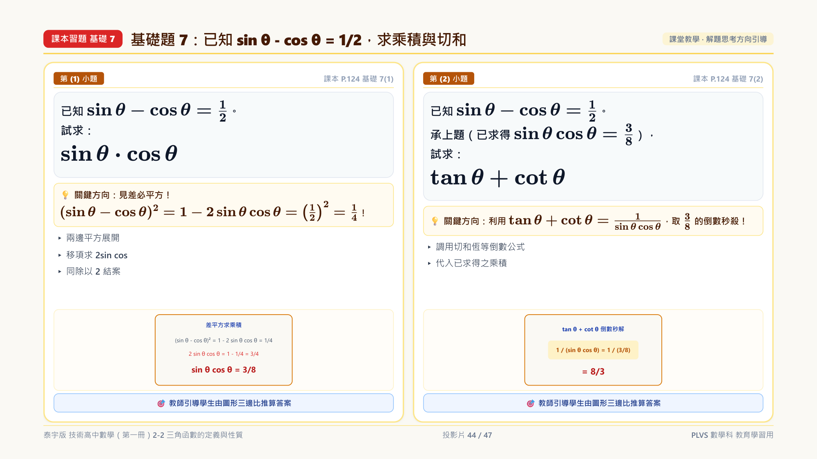
Notes:
【基礎 7 解題指引】
引導重點：
1. (1) 差平方展開求乘積 sin cos。
2. (2) 切和 tan+cot 直接為乘積之倒數。

Slide 45
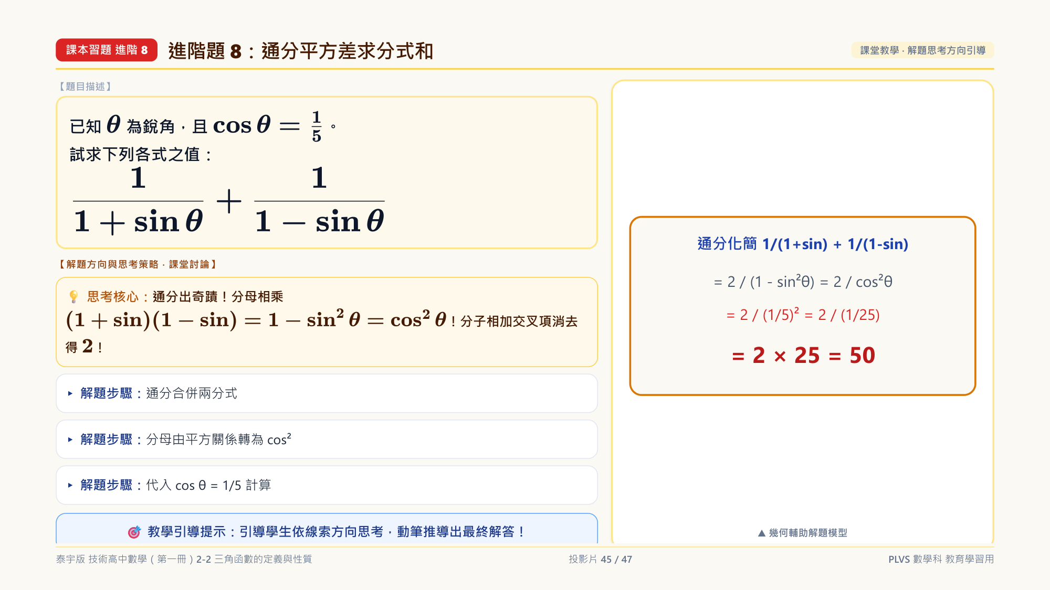
Notes:
【進階 8 解題指引】
引導重點：
1. 兩分式通分相加：分母為 (1+sin)(1-sin) = 1 - sin^2 = cos^2。
2. 分子交叉項相消得 2，原式簡化為 2 / cos^2 θ 後代入計算。

Slide 46
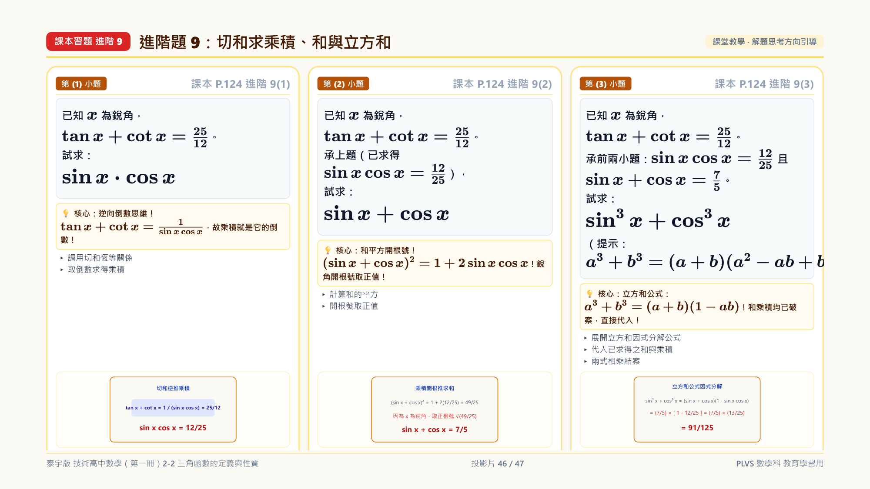
Notes:
【進階 9 解題指引】
引導重點：
1. (1) 切和倒數求乘積 sin cos。
2. (2) 利用 (sin+cos)^2 = 1 + 2sin cos 開根號求和。
3. (3) 利用立方和因式分解 a^3 + b^3 = (a+b)(1 - ab) 直接代入求值。

Slide 47
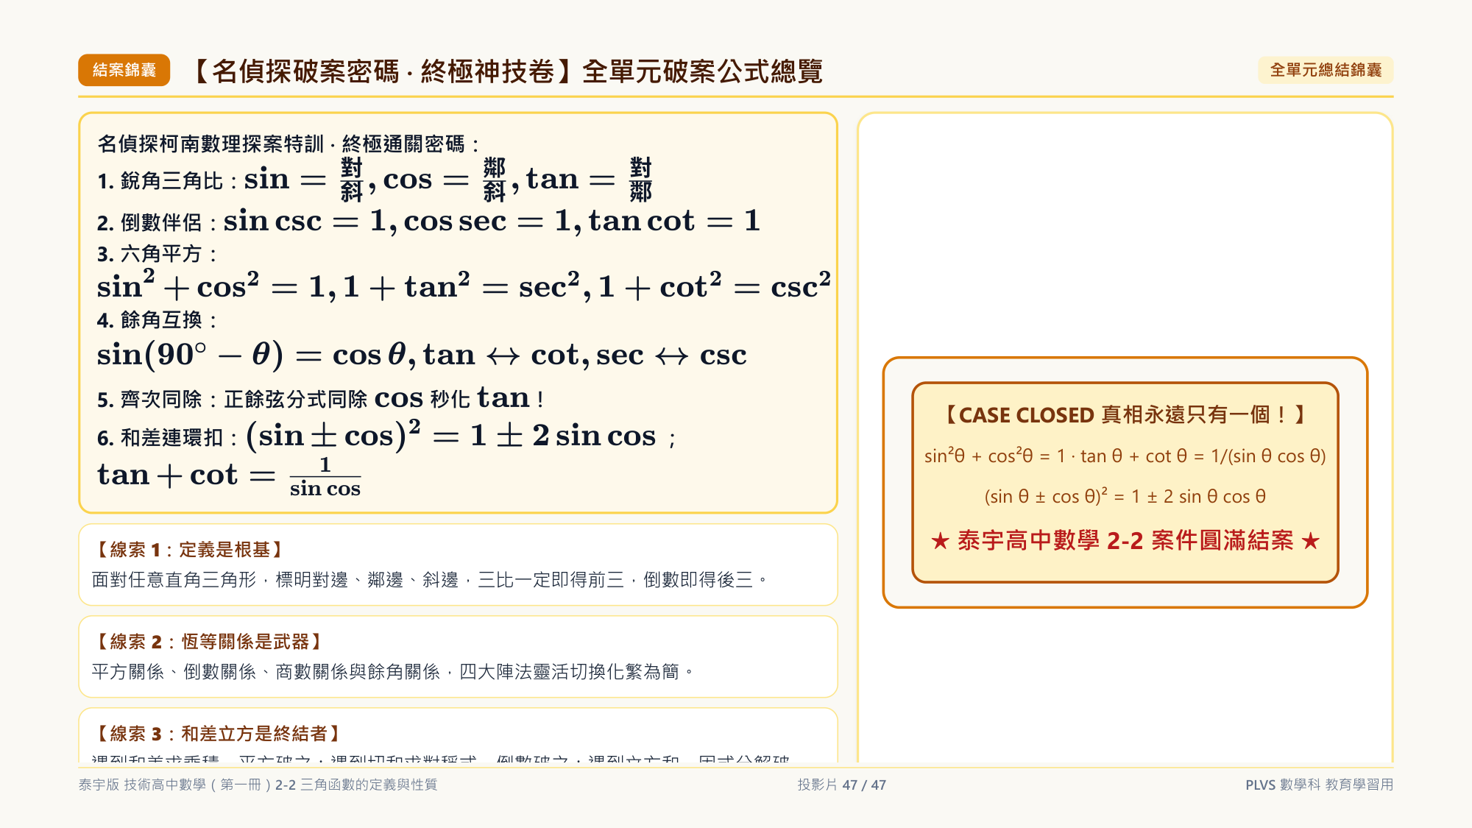
Notes:
【結案鼓舞】
恭喜全班完成泰宇技術高中數學（第一冊）2-2 三角函數的定義與性質探案特訓！掌握這五大神技，所有三角函數題目都能迎刃而解！真相永遠只有一個！

